Slide 1
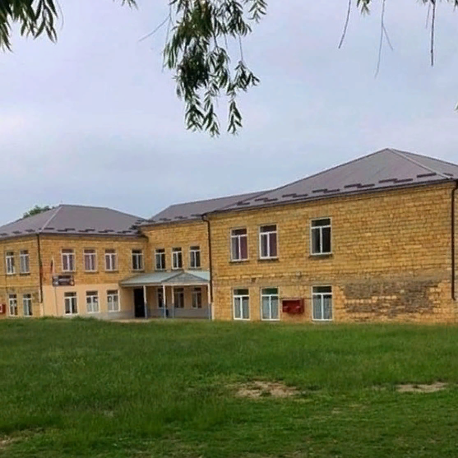
Анализ методической работы
МКОУ «Куркентская СОШ №1 им.М.М.Рагимова»
Заместитель директора по УВР: Меджидова М.Б.

Slide 2
Общие сведения

Slide 3
Методическая тема школы: «Образовательная среда школы как ресурс и условие повышения профессиональной компетентности педагога, развития творческих способностей обучающихся в контексте реализации ФГОС третьего поколения и ФОП»
Цель: создание условий для непрерывного развития учительского потенциала, повышения уровня профессионального мастерства и профессиональной компетентности педагога как фактора повышения качества образования в условиях реализации ФГОС третьего поколения и ФОП.
Задачи:
-повышение качества образовательной деятельности школы за счет совершенствования организационной и управленческой деятельности;
-развитие благоприятной и мотивирующей атмосферы в школе, обучение учащихся умениям самоконтроля, самообразования и формирования универсальных учебных действий;
-совершенствование образовательной среды, а также ЦОС на основе внедрения современных образовательных технологий;
-осуществление деятельности по переходу на обновленные стандарты;
-повышение профессиональной компетентности педагогов через систему непрерывного образования;
-активизация работы с мотивированными и слабыми обучающимися, развитие творческих способностей детей через проектно-исследовательскую деятельность;
-совершенствование работы, направленной на сохранение и укрепление здоровья всех участников образовательного процесса и привития навыков здорового образа жизни;
-совершенствование внутришкольной системы оценки качества образования;
-обеспечение методического сопровождения работы с молодыми специалистами;
-продолжение работы по обобщению и транслированию передового педагогического опыта творчески работающих учителей;
-выявление и развитие детской одаренности и поддержка обучающихся в соответствии с их способностями;

Slide 4
Формы методической работы
1.Тематические педагогические советы;
2.Методический совет;
3.Школьные и районные методические объединения учителей;
4. Работа учителей по темам самообразования;
5.Открытые уроки;
6.Предметные недели;
7.Методические семинары разного уровня;
8.Консультативная работа;
9.Организация работы с одаренными и талантливыми обучающимися;
10.Организация и контроль повышения квалификации педагогов;
11.Аттестация руководящих и педагогических работников и др.

Slide 5
МЕТОДИЧЕСКИЕ ОБЪЕДИНЕНИЯ
МКОУ «Куркентская СОШ №1 им.М.М.Рагимова»
Приказ №224 от 31.08.2023г.
МО гуманитарного цикла Руководитель: Абдуразакова Мая Эфендиевна
МО естественно-научного цикла Руководитель: Муталибова Умужат Фикретовна
МО начальных классов Руководитель: Качаева Важибат Инязбековна
МО классных руководителей Руководитель: Шафиева Наима Эминбековна

Slide 6
Нормативно-правовые акты методического сопровождения образовательной деятельности и совершенства МО
1.Приказ об организации методической работы школы
2. Положение и план методической работы МКОУ «Куркентская СОШ №1 им.М.М.Рагимова»
3. Положение о предметных неделях
4.Положение о наставничестве
sh-kurkentskurke-1-r82.gosweb.gosuslugi.ru

Slide 7
Система работы над единой методической темой школы
МО начальных классов. Тема «Система работы начальных классов по формированию функциональной грамотности»
МО гуманитарного цикла. Тема «Реализация обновленных ФГОС ООО,СОО и ФОП как приоритетное направление в преподавании предметов гуманитарного цикла»
МО естественнонаучного цикла. Тема «Реализация обновленных ФГОС ООО,СОО и ФОП как приоритетное направление в преподавании предметов естественнонаучного цикла»
МО классных руководителей. Тема «Гражданско-патриотическое воспитание как одно из самых приоритетных направлений в работе современного классного руководителя»

Slide 8
Анализ успеваемости учащихся в 1 и 2 четвертях 2023-2024 учебного года

Slide 9
Результаты ЕГЭ - 2023
№ п/п | ФИО | Русский язык | Мат-ка | Химия | Биология | История | Общ-е
1 | Абдуразакова Арина | 4-69б. | 4
2 | Алискеров Абилферз | 3-46б. | 4 |  |  | 2-20б. | 2-16б
3 | Бедалова Сабина | 4-67б. | 4
4 | Давудова Альфия | 5-72б. | 5
5 | Ибрагимова Сафима | 4-61б. | 5 | 3-55б. | 3-54б.
6 | Качабекова Сараят | 5-77б. | 4 |  |  | 3-45б. | 2-38б
7 | Качаева Камила | 4-63б. | 5 | 5-75б. | 3-55б.
8 | Курбаналиев Джамал | 4-46б. | 3 |  | 3-42б. |  | 2-34б
9 | Пирмагомедова Элина | 3-49б. | 4 | 3-38б. | 3-43б. |  | 4-59б
10 | Умарбекова Замира | 4-60б. | 4
11 | Шихрагимова Самира | 4-64б. | 5 | 3-51б.
12 | Эсреталиева Карина | 4-57б. | 3
Средний балл |  | 4- 61б. | 4 | 3-54б. | 3-48б | 2-32,5б. | 2-36б.

Slide 10
Выбор экзаменов ГИА-2024 г.
ГИА | Русск. язык | Мат. | Биол. | Хим. | Физ. | Англ. | Геогр. | Общ. | Ист.
ЕГЭ | 9 | 9 | 5 | 4 | 2 | 2 |  | 2
ОГЭ | 27 | 27 | 20 | 16 |  |  | 4 | 11 | 1

Slide 11
Подготовка к ГИА
1. Анализ написанных пробных экзаменов
2.Стенд «Подготовка к ГИА» (постоянно обновляется)
3. Подготовка презентаций по заданиям ЕГЭ (как сильными, так и слабыми учащимися)
Наставничество между сильным и слабым учащимися
График дополнительных занятий
Постоянная связь с родителями (родительские собрания)
Дорожные карты подготовки к ГИА

Slide 12
Протокол пробного ЕГЭ по русскому языку (22.12.2023 г.)
По результатам тестовой части выявляем слабо выполненные задания для дальнейшей коррекционной работы
№ | Фамилия, имя | 1 | 2 | 3 | 4 |  | 5 | 6 | 7 |  | 8 | 9 |  | 10 | 11 | 12 | 13 |  | 14 | 15 |  | 16 | 17 | 18 | 19 |  | 20 | 21 | 22 | 23 | 24 |  | 25 | 26 | Общ. балл |  | Оц.
1 | Агамирзоева К. | 0 | 0 | 1 | 0 |  | 0 | 1 | 1 |  | 1 | 1 |  | 1 | 1 | 0 | 0 |  | 1 | 1 |  | 1 | 1 | 0 | 1 |  | 0 | 0 | 1 | 0 | 0 |  | 0 | 2 | 15 | 34 | 3
2 | Бедалов В. | 1 | 1 | 0 | 1 |  | 0 | 1 | 1 |  | 0 | 0 |  | 1 | 1 | 0 | 0 |  | 1 | 0 |  | 1 | 1 | 0 | 0 |  | 0 | 1 | 1 | 0 | 1 |  | 0 | 1 | 14 | 32 | 3
3 | Кафланова К. | 1 | 1 | 0 | 1 |  | 1 | 1 | 1 |  | 2 | 1 |  | 1 | 1 | 1 | 1 |  | 1 | 0 |  | 1 | 1 | 1 | 1 |  | 1 | 0 | 1 | 0 | 1 |  | 1 | 3 | 25 | 49 | 3
4 | Мирзабалаева А. | 1 | 1 | 0 | 1 |  | 1 | 1 | 0 |  | 2 | 0 |  | 0 | 0 | 1 | 1 |  | 1 | 1 |  | 1 | 1 | 1 | 1 |  | 0 | 0 | 0 | 0 | 0 |  | 0 | 3 | 19 | 40 | 3
5 | Рагимханова Н. | 1 | 1 | 1 | 1 |  | 1 | 1 | 1 |  | 2 | 1 |  | 1 | 1 | 0 | 1 |  | 1 | 0 |  | 1 | 1 | 1 | 1 |  | 1 | 1 | 1 | 1 | 0 |  | 1 | 3 | 26 | 51 | 3
6 | Сефикулиева Х. | 1 | 0 | 1 | 0 |  | 1 | 1 | 0 |  | 2 | 0 |  | 0 | 0 | 0 | 0 |  | 1 | 0 |  | 0 | 0 | 1 | 1 |  | 0 | 0 | 0 | 1 | 1 |  | 0 | 0 | 11 | 26 | 3
7 | Шайдаев И. | 1 | 0 | 0 | 1 |  | 0 | 1 | 0 |  | 1 | 0 |  | 0 | 0 | 0 | 0 |  | 1 | 0 |  | 0 | 0 | 0 | 0 |  | 1 | 0 | 1 | 0 | 0 |  | 0 | 1 | 8 | 19 | 2
8 | Шайдаев Р. | 1 | 1 | 0 | 1 |  | 1 | 1 | 1 |  | 1 | 0 |  | 1 | 1 | 1 | 1 |  | 1 | 1 |  | 0 | 1 | 1 | 1 |  | 1 | 1 | 0 | 1 | 1 |  | 0 | 1 | 21 | 43 | 3
9 | Шихрагимова А. | 1 | 1 | 1 | 1 |  | 1 | 1 | 1 |  | 2 | 1 |  | 1 | 1 | 1 | 1 |  | 1 | 1 |  | 1 | 1 | 1 | 1 |  | 1 | 1 | 1 | 1 | 1 |  | 1 | 3 | 29 | 55 | 4
Правильно |  | 8 | 6 | 4 | 7 | 6 |  | 9 |  | 6 | 8 | 4 | 6 |  | 6 | 4 |  | 5 | 9 |  | 4 | 6 | 7 | 6 |  | 7 | 5 | 4 | 6 | 4 |  | 5 | 3 | 8 | 18,7 | 38,7 | 3

Slide 13
Наставничество
Ученик ученик
Наставник | Задания ЕГЭ | Наставляемый
Шихрагимова Амина | 20, 21, 23, 24 | Агамирзоева Камила
Рагимханова Найиля | 9, 10, 11, 12 | Сефикулиева Хадижа
Наставник | Задания ВПР (8 класс) | Наставляемый
Шихбабаев Омар | Задание 11 (подчинительная связь в словосочетаниях) | Везиров Руслан
Сердеров Азим | Первоначальный балл-0 из возможных 5 | Мирзебалаев Кюребег
Качаева Иминат | Результат-безошибочное выполнение | Агамирзоева Мислимат

Slide 14
Управленческая команда учителей в развитии ФГ обучающихся
№ | Направление ФГ | ФИО координатора | Должность
1 | Читательская грамотность | Меджидова М.Б. | учитель русского языка и лит-ры
2 | Математическая грамотность | Гаджалиева Л.Х. | учитель математики
3 | Естественнонаучная грамотность | Муталибова У.Ф. | учитель биологии
4 | Финансовая грамотность | Ибрагимова Л.Т. | учитель математики
5 | Креативное мышление | Рустамова Ж.Ю. | учитель истории
6 | Глобальные компетенции | Уружбекова Ш.Н. | учитель английского языка

Slide 15
День единого текста-15 февраля
Цель проведения «Дня единого текста»-создание условий для формирования и развития читательской компетенции школьников. «День единого текста»-это технология работы с одним и тем же текстом на нескольких уроках разных учебных предметов в течение одного дня, т.е.смысловое чтение. Благодаря созданию единого образовательного пространства в школе, использование этой технологии позволяет эффективно формировать у обучающихся навыки читательской грамотности как необходимого условия развития всех видов функциональной грамотности.

Slide 18
Открытые уроки — одна из важных форм организации методической работы. В образовательной практике иногда не различают открытые и обычные уроки, не представляют особенностей подготовки и проведения открытых уроков. Открытый урок в отличие от обычных — специально подготовленная форма организации методической работы, в то же время на таких уроках протекает реальный учебный процесс. На открытом уроке учитель показывает, демонстрирует коллегам свой позитивный или инновационный опыт, реализацию методической идеи, применение того или иного методического приема или метода обучения. В этом смысле открытый урок — средство распространения позитивного и инновационного опыта.

Slide 19
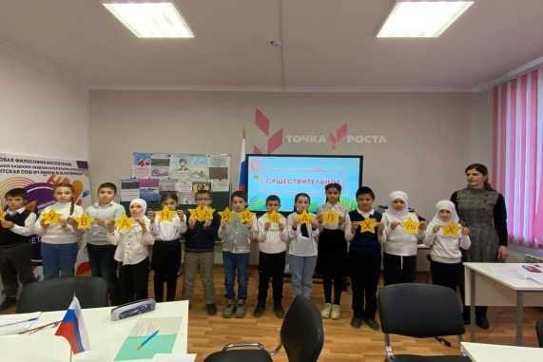
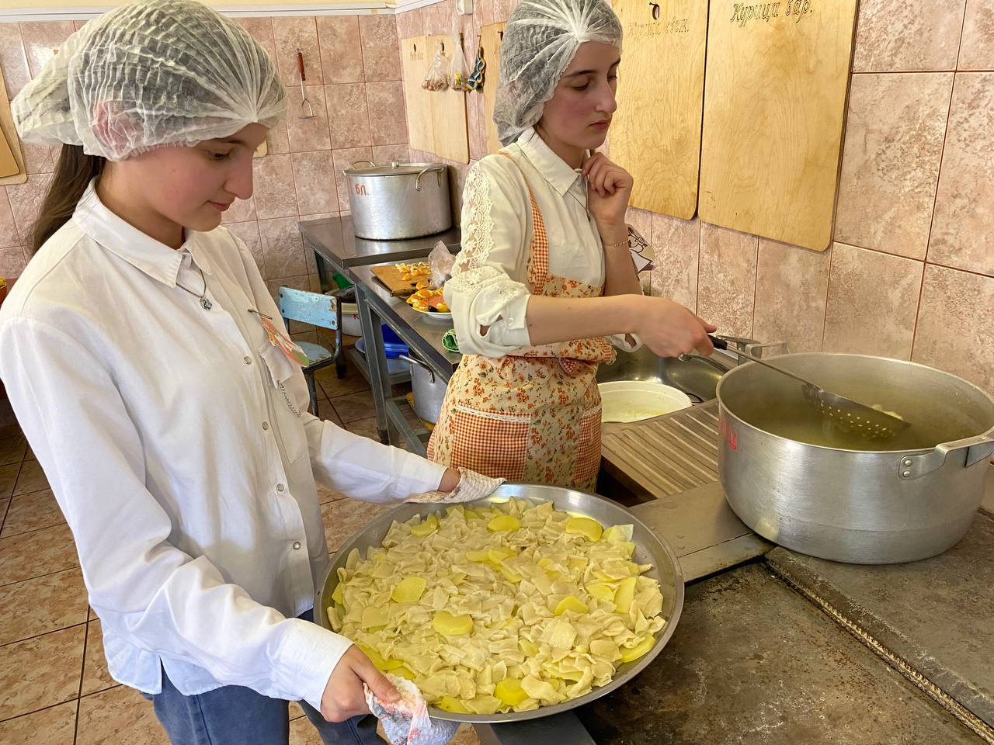
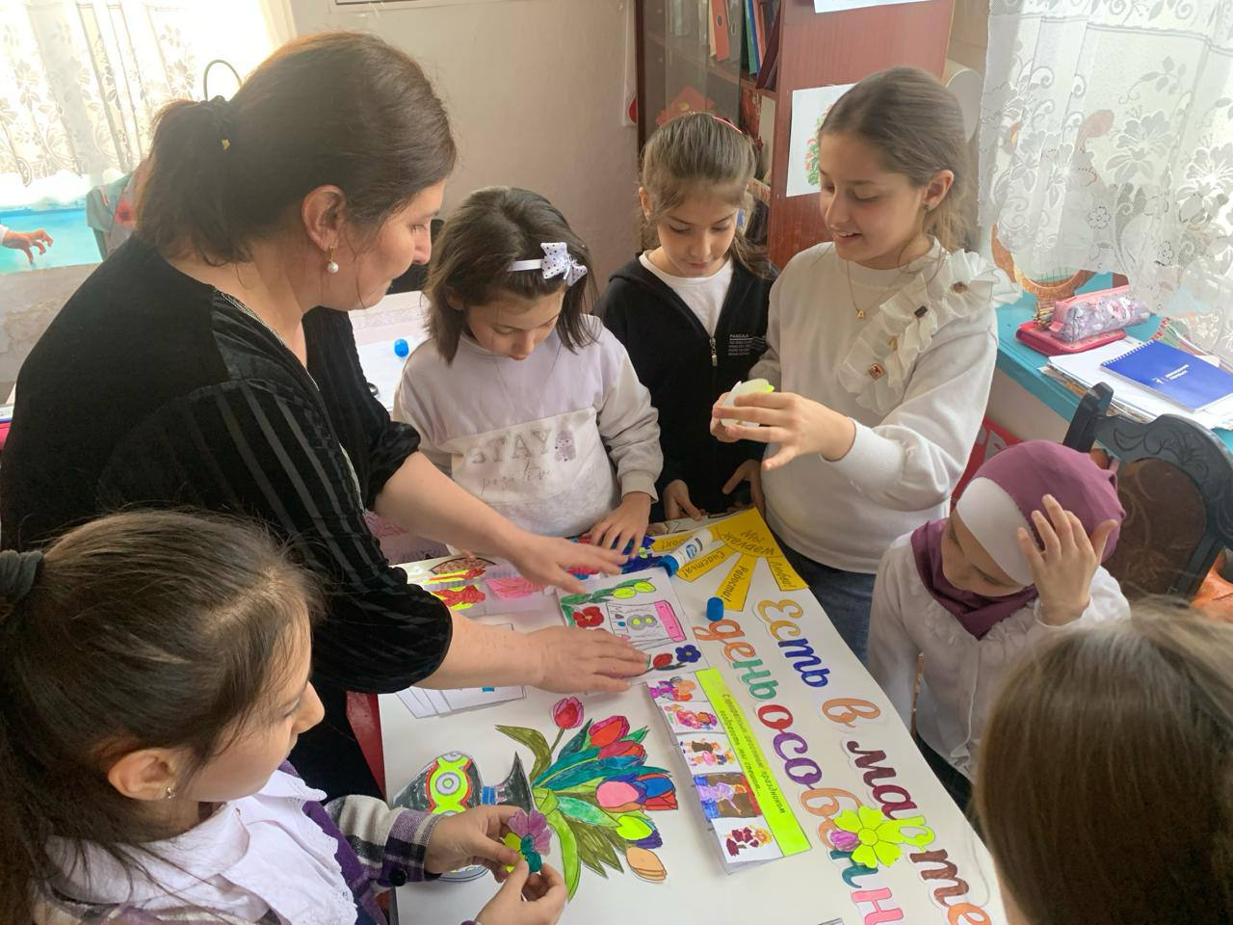
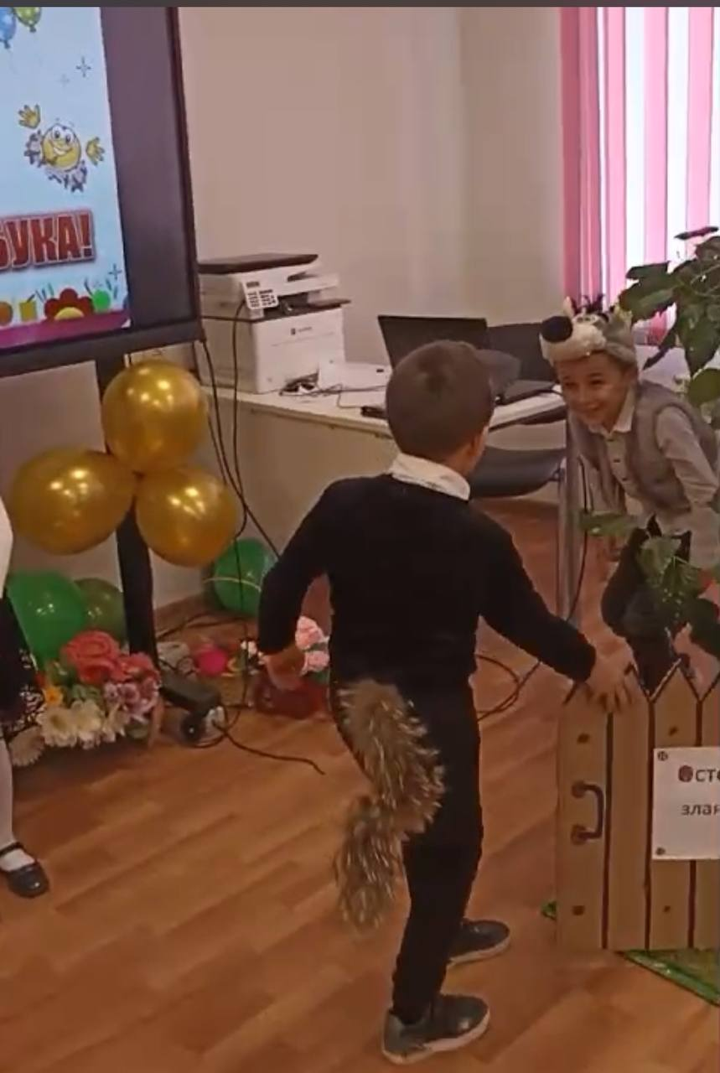
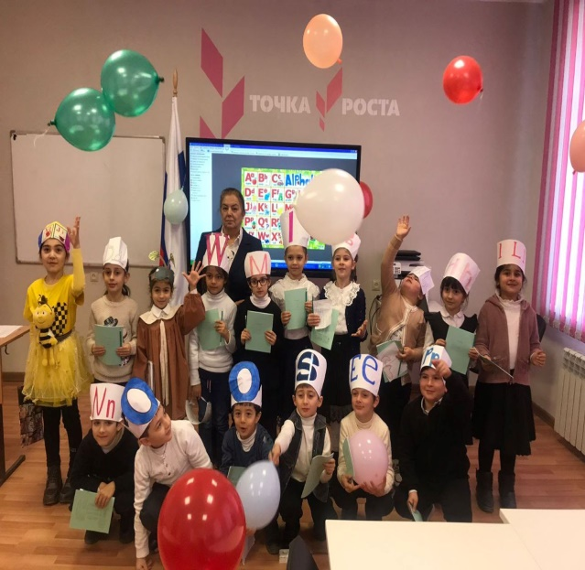
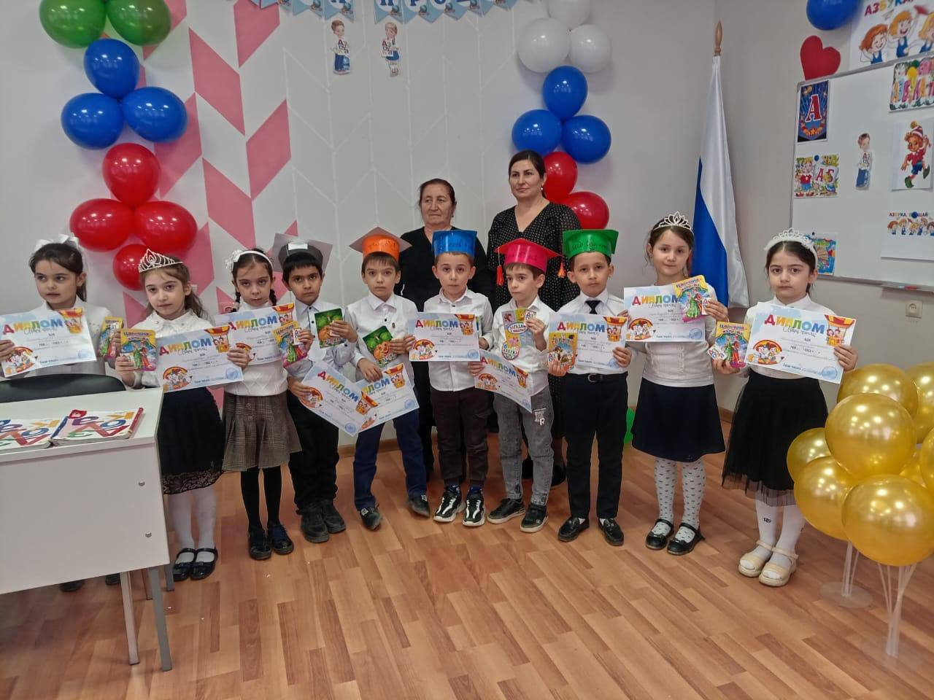
Наши открытые уроки – это яркий островок новых возможностей

Slide 20
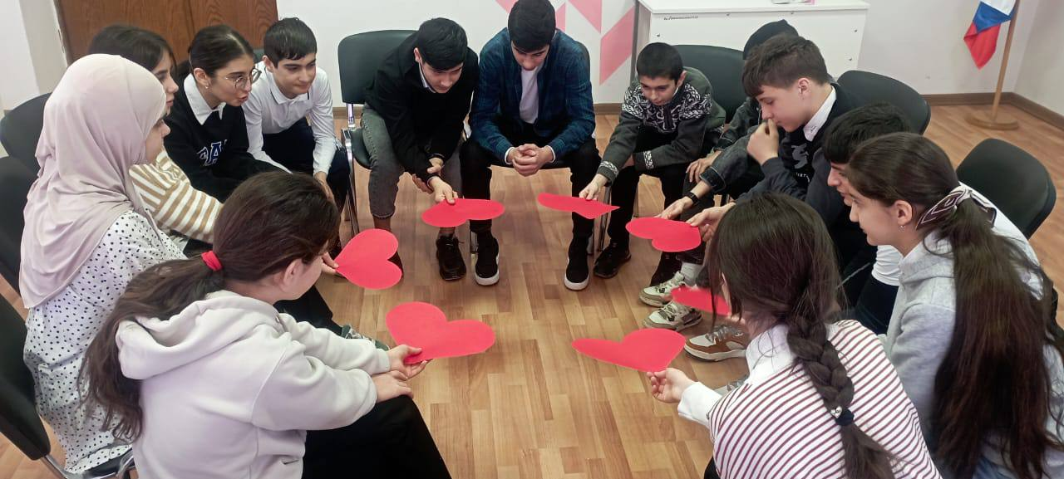
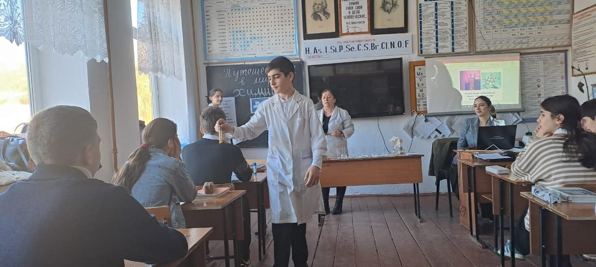
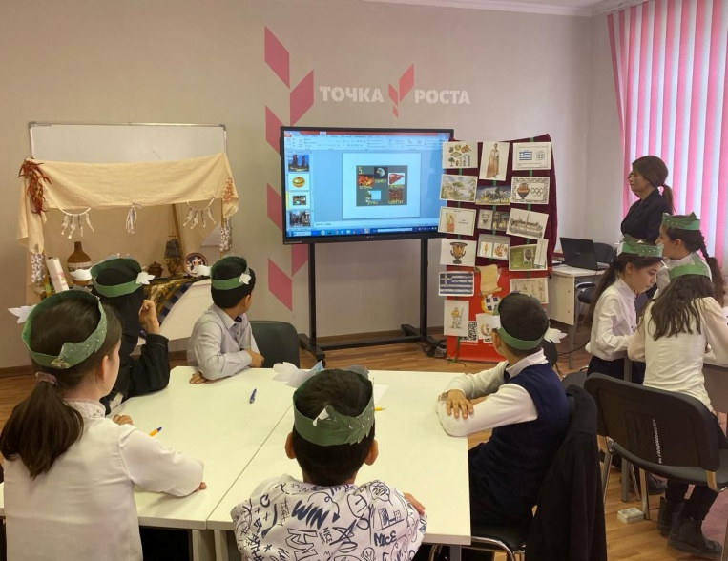
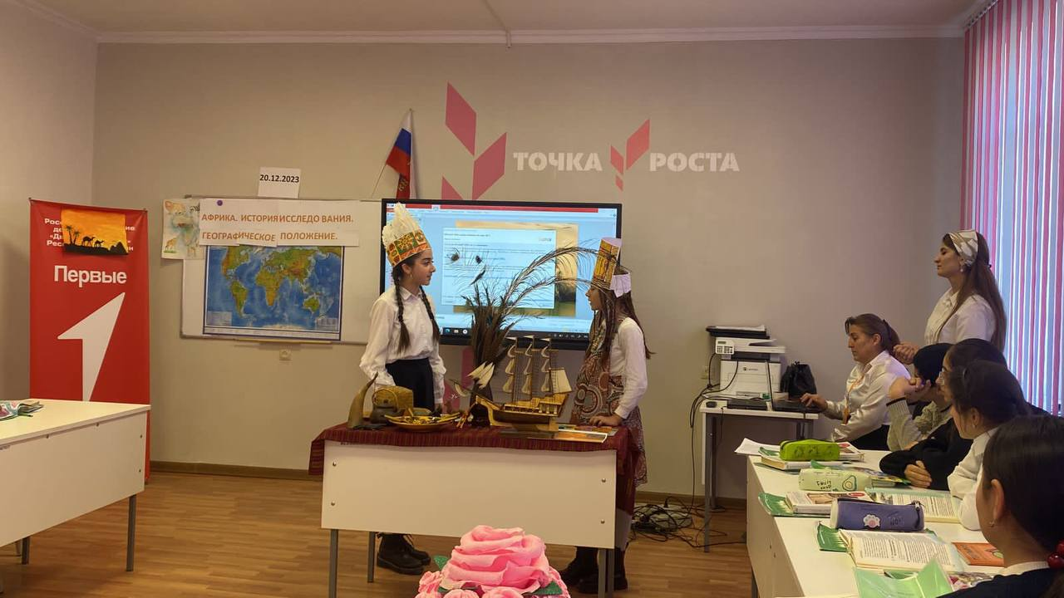
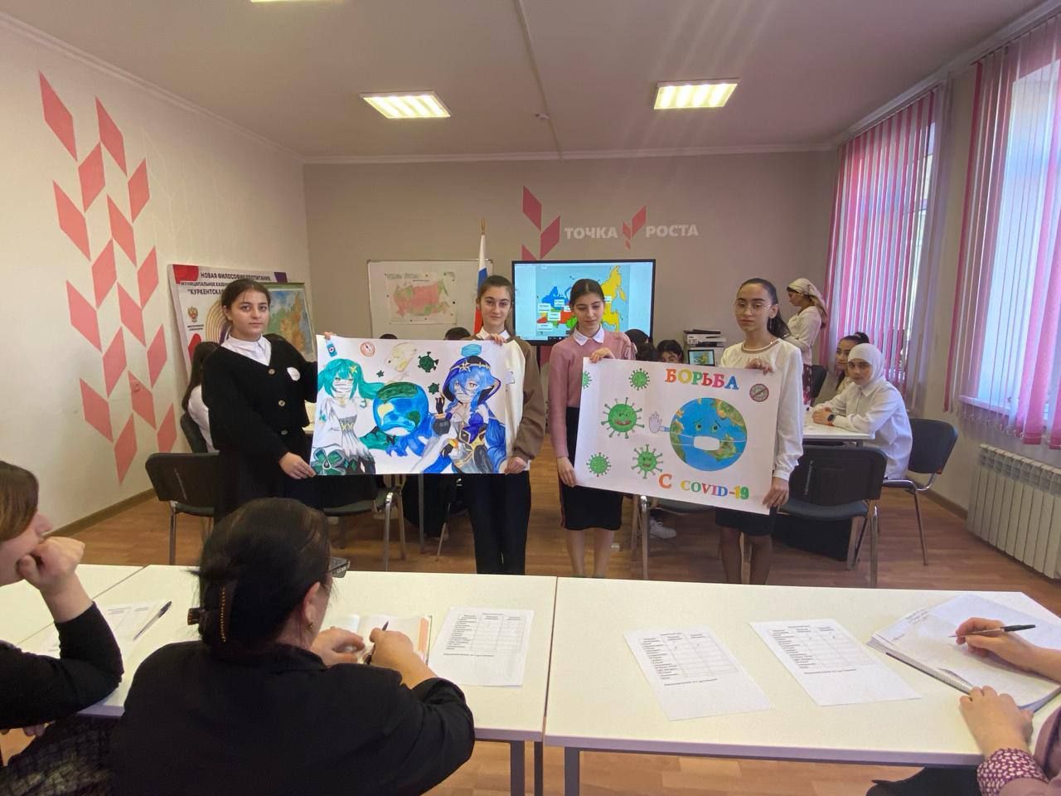
Учимся друг у друга

Slide 21
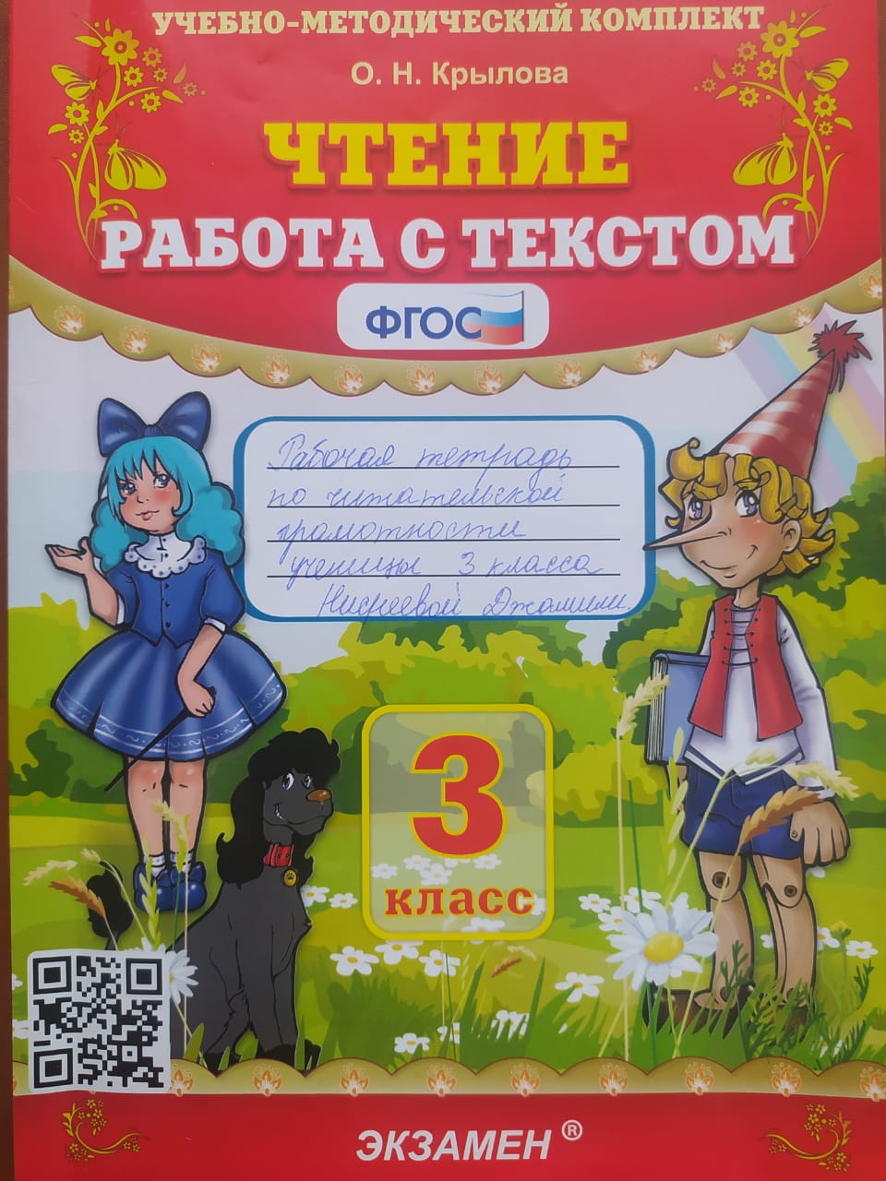
При распределении внеурочных часов особое внимание уделили функциональной грамотности
Направление | 2 класс | 3 класс | 4 класс | 11 класс
Обще-интеллектуальное | Читательская грамотность | Читательская грамотность |  | Читательская грамотность
 | Финансовая грамотность | Финансовая грамотность | Математическая грамотность | Финансовая грамотность
 |  |  |  | Естественно-научная грамотность

Slide 22
Диагностические работы на Российской электронной школе

Slide 23
Доля педагогов и учащихся, пользующихся РЭШ, и другими цифровыми ресурсами
Цифровой ресурс | РЭШ | Сферум | Дневник.ру | Учи.ру | ФГИС Моя школа
Педагоги | 40 | 35 | 44 | 39 | 25
Учащиеся | 195 | 200 | 208 | 170 | 56
Педагоги | 90% | 79% | 100% | 88% | 56%
Учащиеся | 93% | 96% | 100% | 81% | 26%

Slide 24
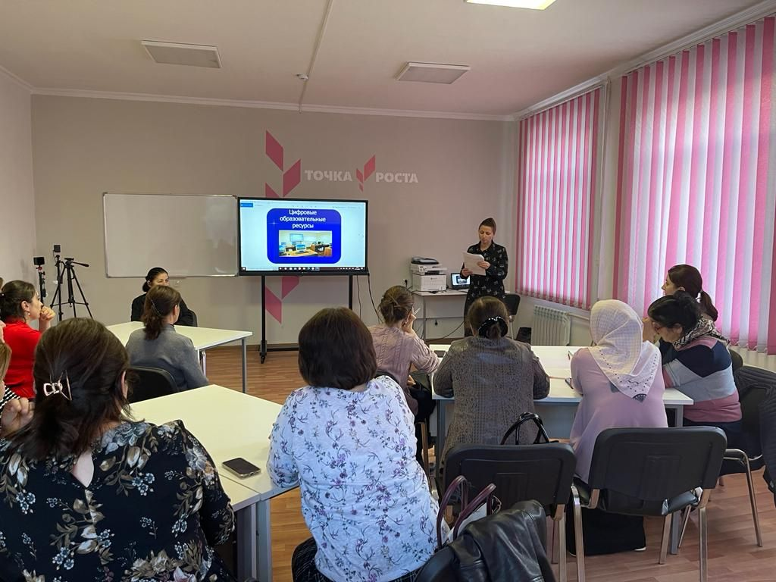
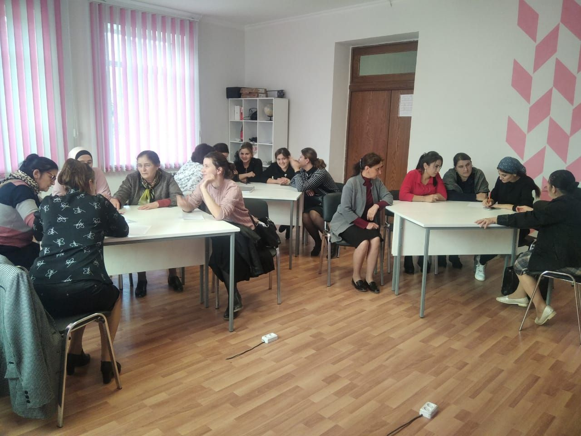
Семинар-практикум для учителей начальных классов и молодых педагогов на тему: " Через цифровые образовательные ресурсы к качеству образования". Целью семинара было повысить мотивацию педагогов к применению современных технологий в образовательном процессе. Шихрагимова Ф.М., учитель начальных классов, провела мастер - класс: " Цифровые возможности программы" Learning aps". Подробно объяснила широкие возможности программы, научила создавать интерактивные упражнения-тренажеры. Качаева В.И., руководитель МО начальных классов, и Меджидова М.Б., замдиректора по УВР, ознакомила участников семинара с созданием тестов в Яндекс формах. Педагоги пришли к выводу, что такие цифровые ресурсы будут способствовать повышению эффективности занятий, вызовут интерес детей.

Slide 25
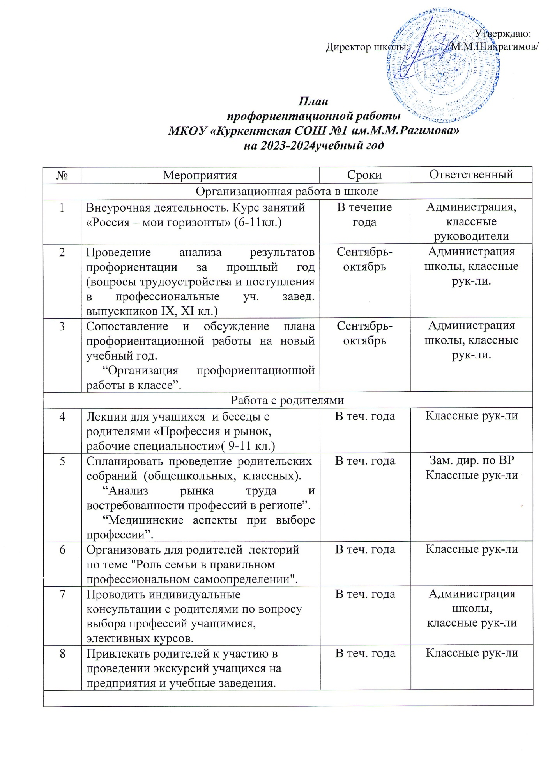
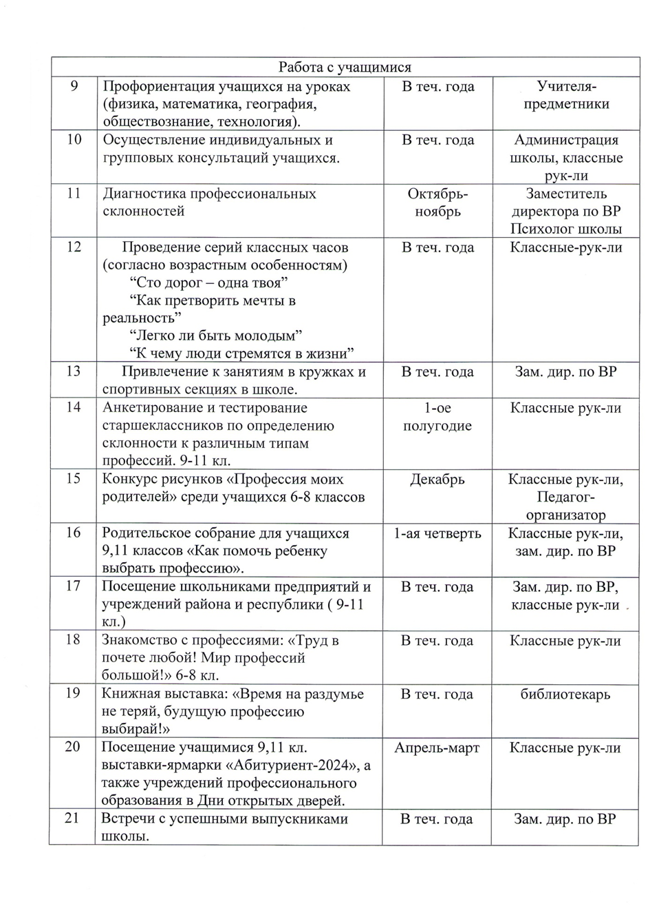

Slide 26
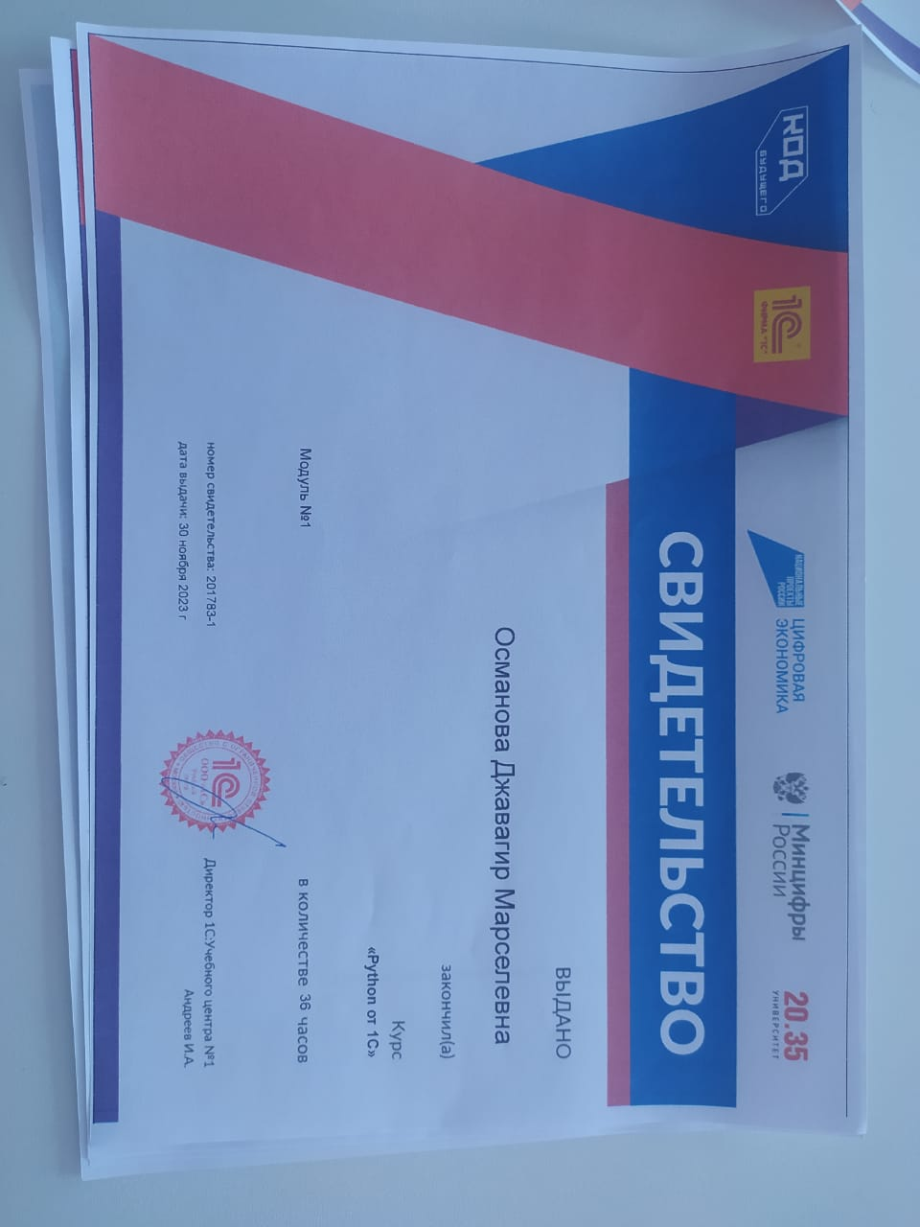
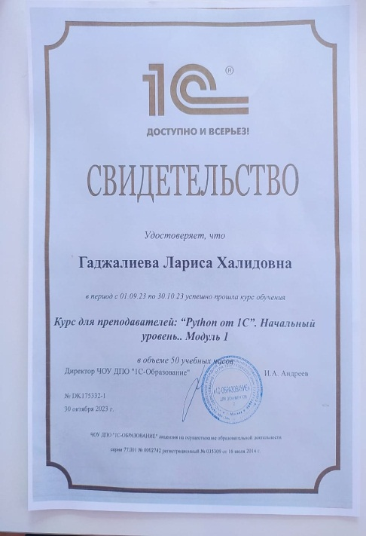
Сетевое взаимодействие с автономной некоммерческой организацией «Университет национально-технической инициативы» (г.Москва)
ПРОЕКТ « Код будущего»
1.Шихбабаев Имам, 10 класс
2.Сийибуллаева Камила, 9 класс
3.Шайдаев Мурад, 9 класс
4.Исмаилов Ибрагим, 9 класс
5.Ахмедов Азиз, 9 класс
6.Абдулаева Азиза, 9 класс
7.Рустамова Сижарат, 8 класс
8.Османова Джавагир, 8 класс
9.Шихрагимова Наира, 8 класс
Прошли два модуля программы Payton 1c

Slide 27
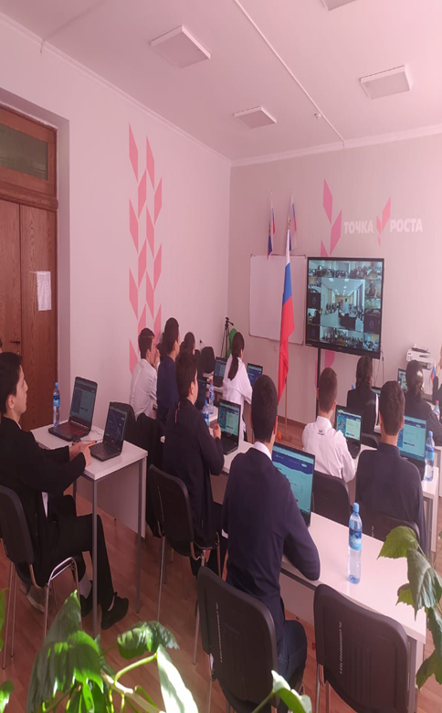
Профориентационная работа с учащимися
№ | Мероприятие | Количество участников
1 | Внеурочная деятельность «Россия-мои горизонты» | 86
2 | Встреча учащихся и родителей с директором по работе с персоналом ОО «Полоса» Н.Гундоровой | 21
3 | Производственная практика учащихся в ООО «Полоса» | 8
4 | Встреча старшеклассников с преподавателями аграрного колледжа г.Дагестанские Огни | 27
5 | Экскурсия в МЧС по Сулейман-Стальскому району | 15
6 | Практические занятия работников МЧС со старшеклассниками по применению огнетушителей, по правилам эвакуации людей при ЧС | 19
7 | Школьный театр «Театр и дети» | 15
8 | Встреча с актерами лезгинского драматического театра им.С.Стальского во время экскурсии в г.Дербент | 45
9 | Проект «Тропами Кюре» (спортивный туризм) | 50
10 | Встреча с участниками СВО Абдуразаковым М. и Саруглановым К. | 22
11 | Республиканский «Урок цифры» | 14
11 | Профориентация на педагогические специальности. Встреча с ветераном педагогического труда, заслуженным учителем РД Гаджиевым Н.М. | 24
 | Итого | 332 уч-ся

Slide 28
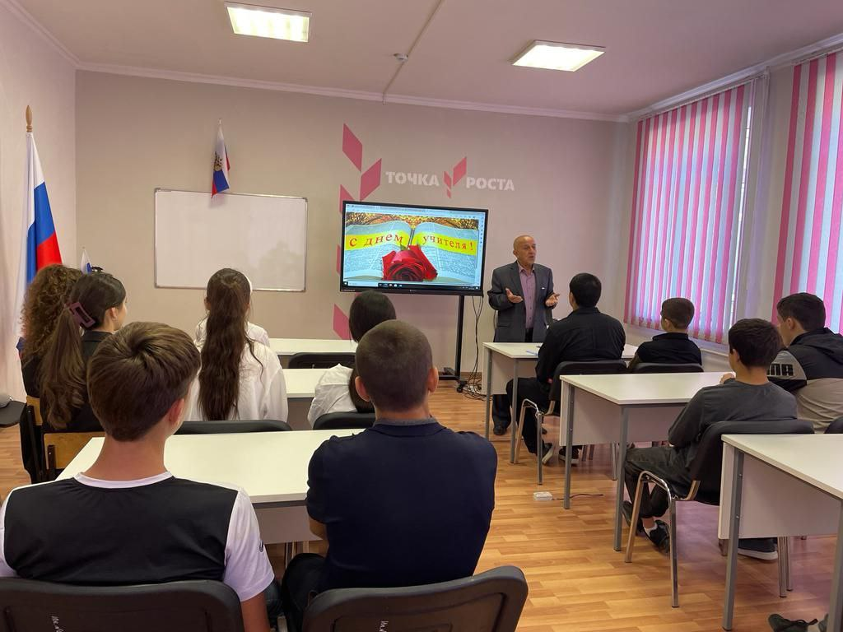
В рамках акции « Классные встречи» состоялась встреча учащихся 10-11 классов с педагогом- наставником, ветераном педагогического труда Гаджиевым Н. М.

Slide 29
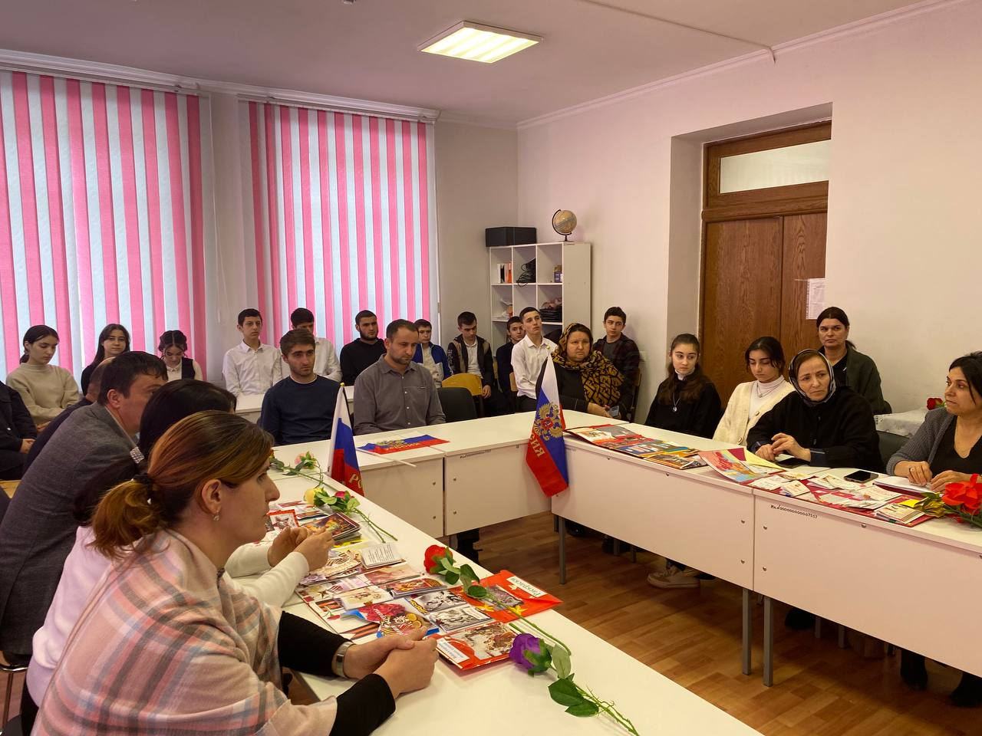
27 января. Классная встреча наших учащихся с участниками СВО Абдуразаковым М. и Саруглановым К.. Встреча проходила в формате живой беседы о любви к Родине, о почетной профессии защищать Родину, о достойном выполнении служебного долга. По словам защитников Родины, письма с теплыми словами от школьников и посылки из разных уголков нашей страны греют душу каждому военнослужащему, поддерживают боевой дух. Такие встречи способствуют воспитанию чувства гордости за свою страну, за своих героев. На конкретном примере наших выпускников - участников СВО учащиеся увидели, что герои живут рядом, что мужество, храбрость и любовь к Родине - это качества настоящего человека. Наши ребята вручили гостям письма с пожеланиями. От нас мы желаем нашим защитникам достичь всех вершин побед.
#ЗащитникиРодины

Slide 30
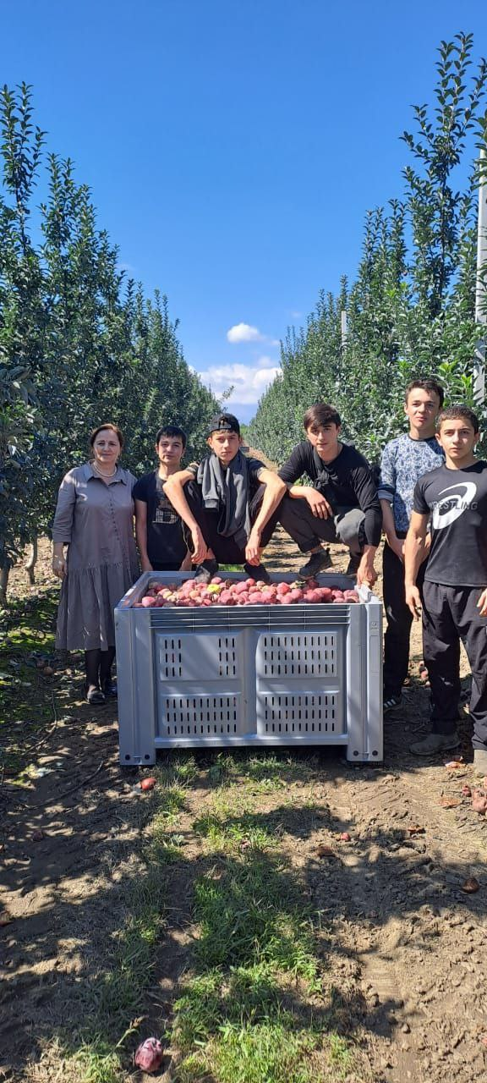
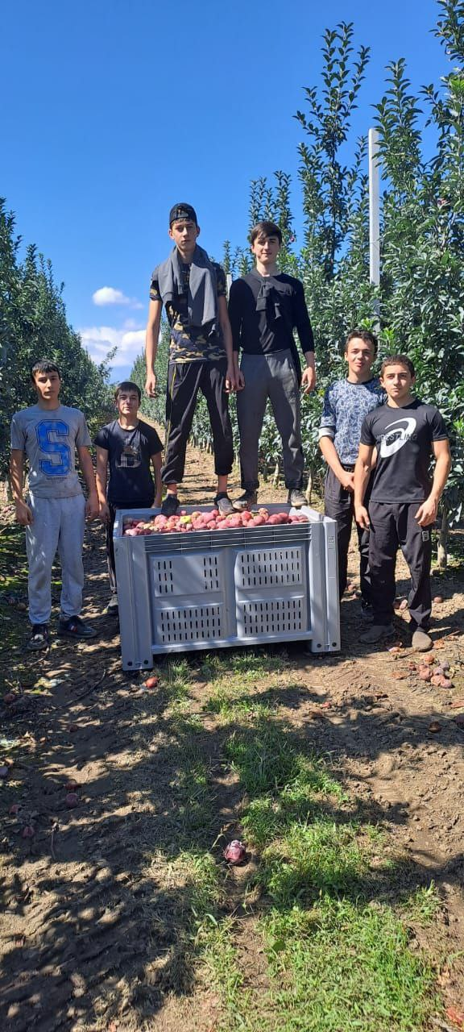
Производственная практика школьников в ООО « Полоса». Цель: профессиональная ориентация учащихся.

Slide 31
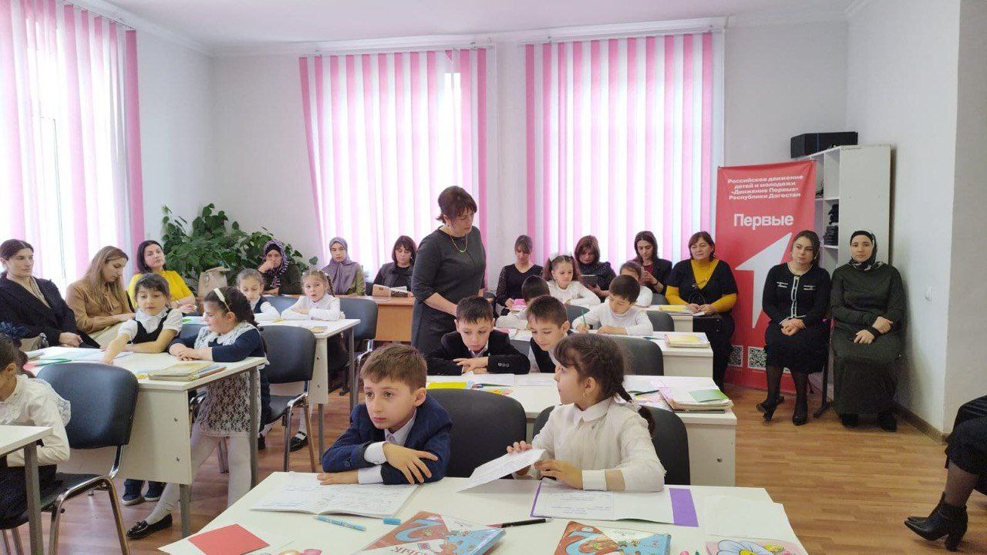
Учителя МКОУ «Куркентская СОШ №1 им.М.М.Рагимова» активно участвуют на семинарах МС района, делятся своим опытом через открытые уроки молодым педагогам, размещают свои методические разработки на педагогических платформах
Открытый урок по русскому языку для молодых педагогов прошел в Куркентской СОШ №1 им. М.Рагимова https://kasumkentuo.dagestanschool.ru/news/item/4890
На базе Куркентской СОШ №1 им. М.Рагимова состоялся открытый урок по русскому языку на тему: «Одушевленные и неодушевленные существительные». В открытом занятии приняли участие методист и специалист МКУ «ИМЦ» Марина Меджидова, Тамила Абдулмуталибова, а также молодые учителя начальных классов.
Урок во втором классе провела учитель начальных классов Елена Абдулаева

Slide 32
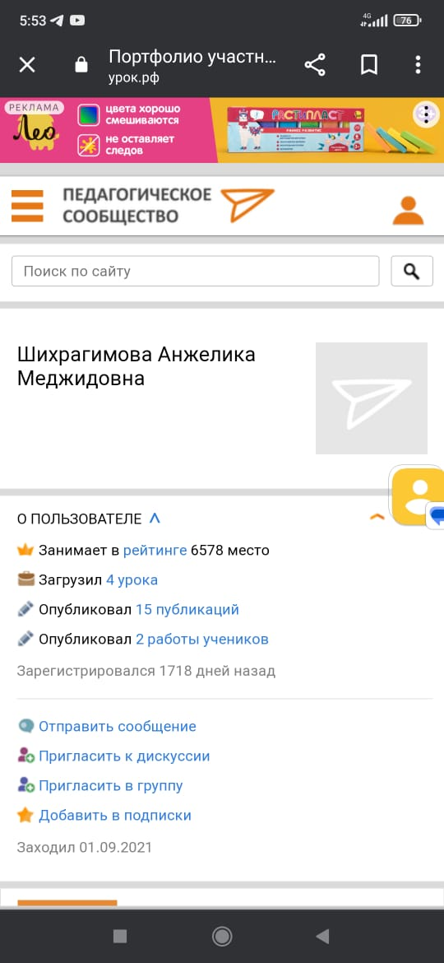
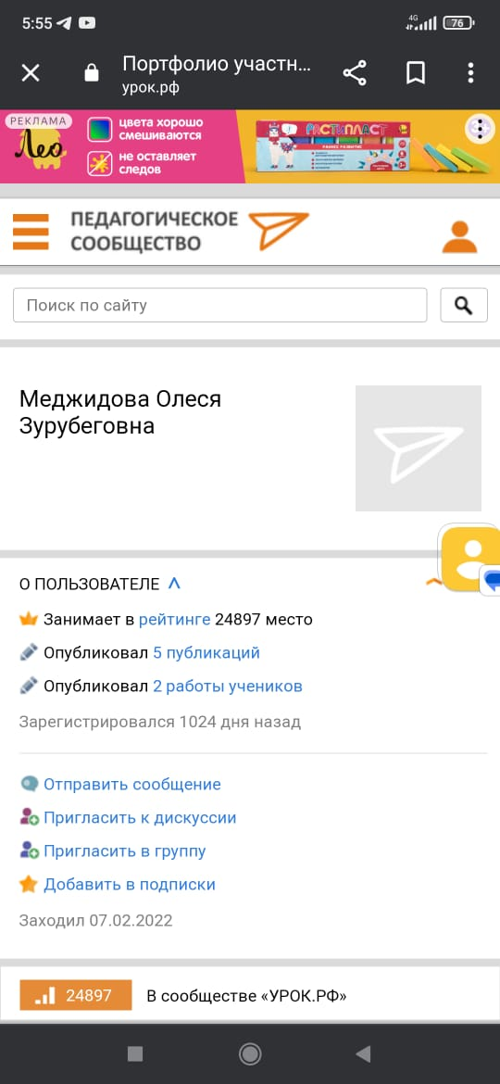
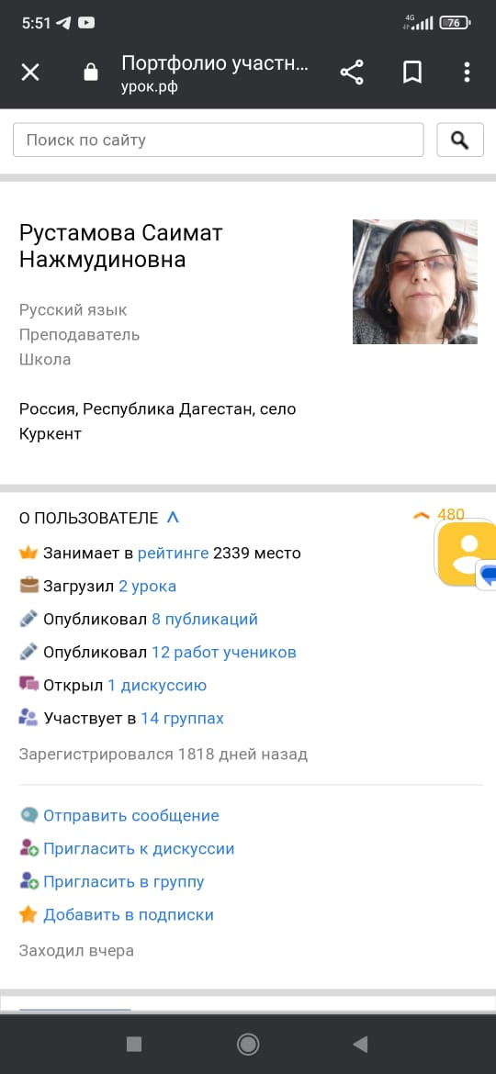
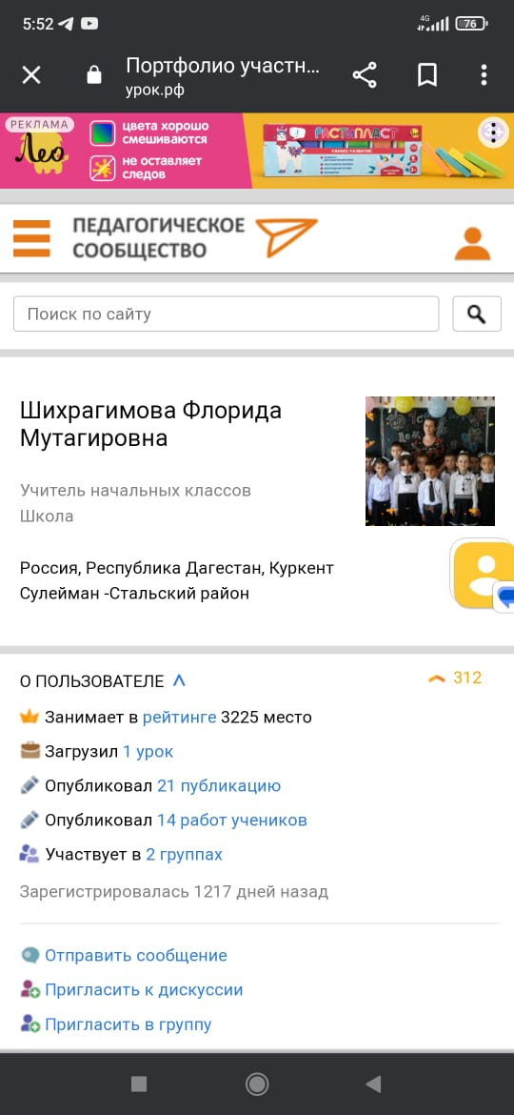

Slide 33
Конкурсы педагогов 2023-2024 уч.г.

Slide 34
Курсы повышения квалификации - это один из видов профессионального обучения сотрудников. Цель данного вида обучения – повышение уровня теоретических знаний, а также совершенствование практических навыков и умений, повышающих в соответствии с требованиями государственных образовательных стандартов
№ | Ф.И.О. учителя | Название курсов | Место прохождения | Год
1 | Абдулаева М.У. | Реализация обновленных ФГОС ООО, СОО в работе учителя (география) | ГБУ ДО «ДИРО» | 2023
2 | Абдуллаева Е.М. | Реализация обновленных ФГОС НОО, ООО в работе учителя | ГБУ ДО «ДИРО» | 2022
3 | Абдуразакова М.Э. | Реализация требований обновленных ФГОС основного общего образования при обучении лезгинскому языку и литературе | АНО ДПО ОЦ СПЕКТР | 2022
4 | Агабекова М.Ш. | Реализация обновленных ФГОС НОО, ООО в работе учителя | ГБУ ДО «ДИРО» | 2023
5 | Бедалова Л.А. | Роль педагога-психолога образовательной организации в условиях ФГОС | ДПО «Институт современного образования» | 2023
6 | Гаджалиев Б.Ш. | Теория и методика преподавания технологии при реализации ФГОС | ГБУ ДО «ДИРО» | 2021
7 | Гаджалиева Л.Х. | Школа современного учителя математики: достижения российской науки | ГБУ ДО «ДИРО» | 2023
8 | Гаджиева С.И. | Совершенствование деятельности учителя начальных классов в соответствии с требованиями ФГОС | ГБУ ДО «ДИРО» | 2021
9 | Гасанбекова Г.Э. | Основные аспекты формирования естественно-научной и математической грамотности в образовательном процессе начальной школы | ГБУ ДО «ДИРО» | 2022
10 | Джаватов А.Д. | Реализация обновленных ФГОС НОО, ООО в работе учителя | Академия Минпросвещения | 2022
11 | Ибрагимова Л.Т. | Методические аспекты подготовки обучающихся к ГИА по учебному предмету «Математика» | ГБУ ДО «ДИРО» | 2023
12 | Качаева В.И. | Основные аспекты формирования естественно-научной и математической грамотности в образовательном процессе начальной школы | ГБУ ДО «ДИРО» | 2022
13 | Меджидова Г.А. | Совершенствование профессиональных компетенций учителя родного языка и литературы | ГБУ ДО «ДИРО» | 2022
14 | Меджидова М.Б. | 1.Качество образования: «Учить для жизни». Читательская грамотность 2.Школа современного учителя. Развитие читательской грамотности | ГБУ ДО «ДИРО» Академия Минпросвещения | 2022 2022
15 | Меджидова О.З. | Сложные вопросы школьного курса русского языка. Методика обучения написанию сочинений в рамках ЕГЭ | ГБУ ДО «ДИРО» | 2023
16 | Набиева А.Д. | Теория и методика преподавания технологии при реализации ФГОС | ГБУ ДО «ДИРО» | 2021
17 | Набиева Д.Ф. | Совершенствование деятельности учителя начальных классов в соответствии с требованиями ФГОС | ГБУ ДО «ДИРО» | 2021
18 | Курбаналиева Н.К. | Основные аспекты формирования естественно-научной и математической грамотности в образовательном процессе начальной школы | ГБУ ДО «ДИРО» | 2022
19 | Османова З.И. | Совершенствование деятельности учителя начальных классов в соответствии с требованиями ФГОС | ГБУ ДО «ДИРО» | 2022
20 | Расулова А.Б. | Реализация обновленных ФГОС НОО, ООО в работе учителя | ГБУ ДО «ДИРО» | 2023
21 | Рустамова Ж.Ю. | Эффективные педагогические практики подготовки к ЕГЭ по истории | ГБУ ДО «ДИРО» | 2023
22 | Рустамова С.Н. | Реализация обновленных ФГОС ООО, СОО в работе учителя | ГБУ ДО «ДИРО» | 2022
23 | Тагиев Р.В. | Реализация обновленных ФГОС НОО, ООО в работе учителя | ГБУ ДО «ДИРО» | 2023
24 | Уружбекова Ш.Н. | Современные методы развития навыков и умений на уроках английского языка | ГБУ ДО «ДИРО» | 2023
25 | Казибекова И.Г. | Цифровые технологии в личностно-профессиональном становлении и развитии преподавания русского языка и литературы в сфере общего среднего образования | НАНО ДПО ОЦ ЗНАНИЕ | 2022
26 | Гаджалиев Р.Ш. | Совершенствование процесса профессиональной деятельности тренера-преподавателя | ГБУ ДО «ДИРО» | 2021
27 | Межведилова Д.Р. | Реализация требований обновленных ФГОС НОО в работе учителя | ГБУ ДО «ДИРО» | 2022
28 | Челябова Р.Э. | Реализация требований обновленных ФГОС НОО в работе учителя | ГБУ ДО «ДИРО» | 2022
29 | Абдулаева И.З. | Реализация требований обновленных ФГОС ООО в работе учителя | ГБУ ДО «ДИРО» | 2022
30 | Шайдаева Л.Г. | Основные аспекты формирования естественно-научной и математической грамотности в образовательном процессе начальной школы | ГБУ ДО «ДИРО» | 2023
31 | Муталибова У.Ф. | Реализация обновленных ФГОС ООО, СОО в работе учителя | ГБУ ДО «ДИРО» | 2023
32 | Шафиева Н.Э. | Реализация обновленных ФГОС ООО, СОО в работе учителя | ГБУ ДО «ДИРО» | 2023
33 | Шихрагимов М.М. | Методические аспекты подготовки обучающихся к ГИА по учебному предмету «Математика» | ГБУ ДО «ДИРО» | 2023

Slide 35
Курсы повышения

Slide 36


Slide 37
Документы по наставничеству:
1.Приказ о внедрение целевой модели наставничества
2.Дорожная карта наставничества
3.Положение о наставничестве
4.Согласие наставляемого
5.Диагностика профессионального дефицита
6.ИОМ наставляемого
7.Дневник наставника
8.Карта анализа урока
9.Отчет о проделанной работе за год

Slide 39
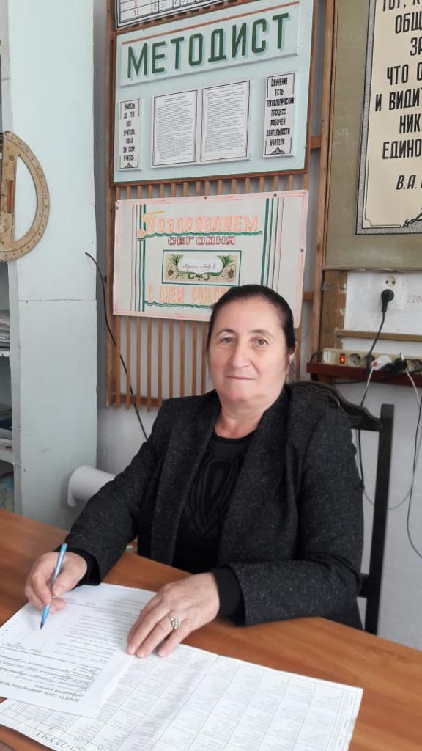
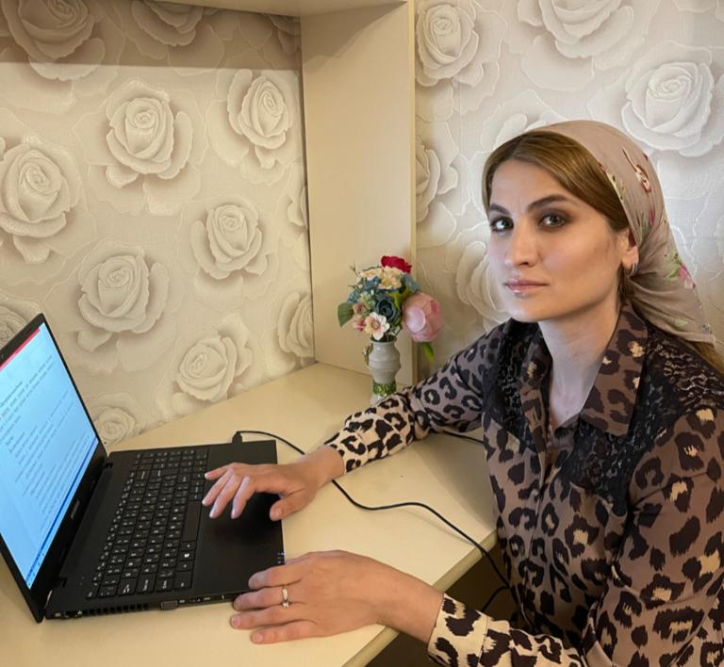
Наставническая пара
Шафиева Наима Эминбековна,
Наставник, учитель биологии высшей категории, Почетный работник воспитания и просвещения РФ, стаж работы 42 года
Абдулаева Марина Умаровна, учитель географии, стаж работы 2 года
Адаптация
Поддержка
Обучение
Развитие
Сопровождение

Slide 40

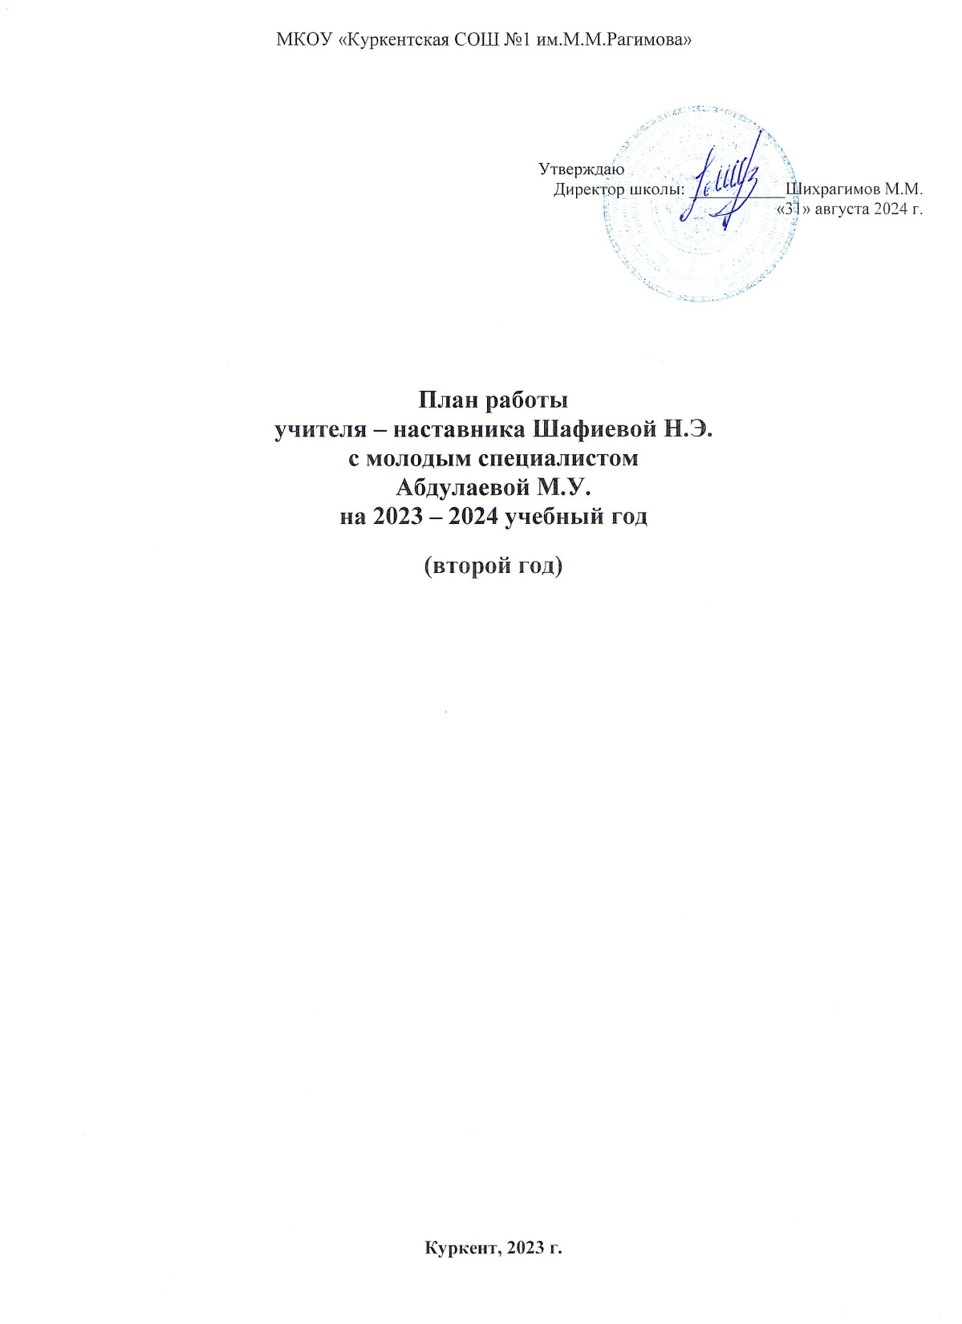

Slide 41
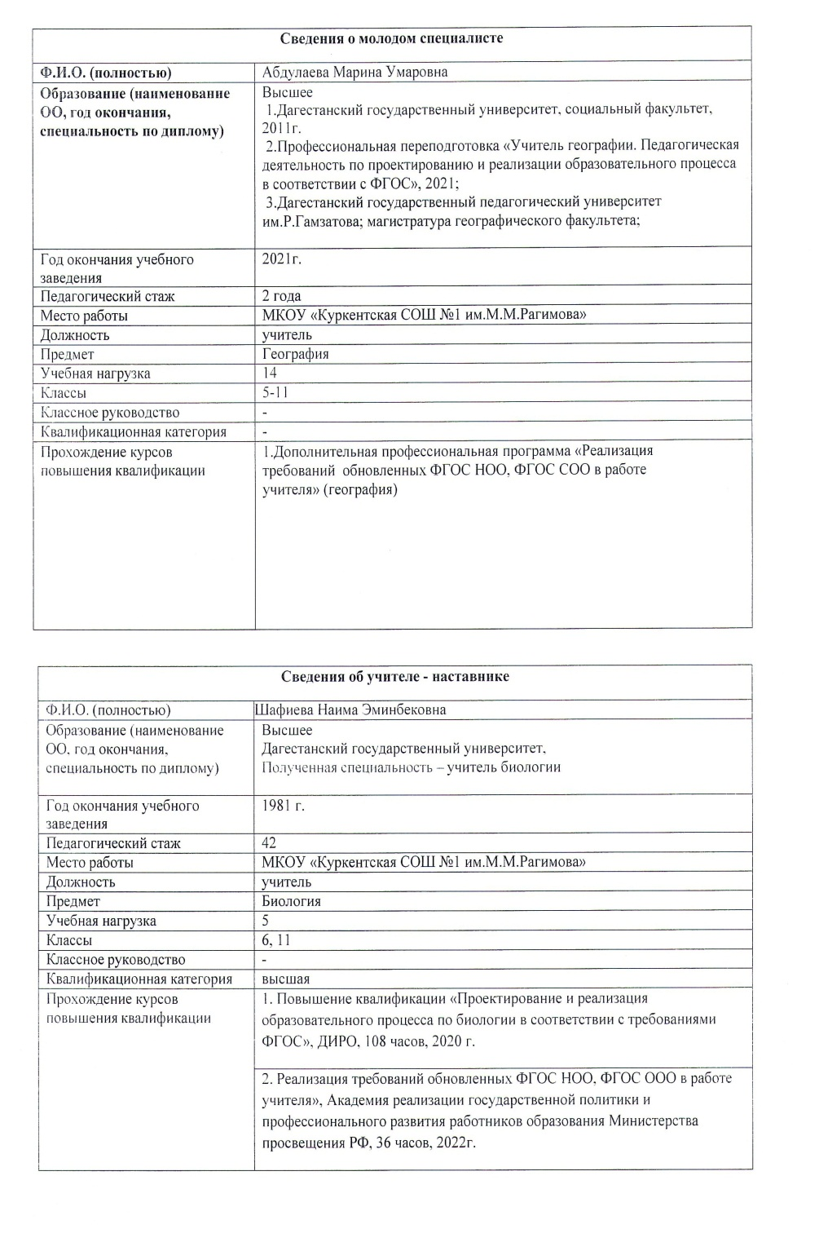
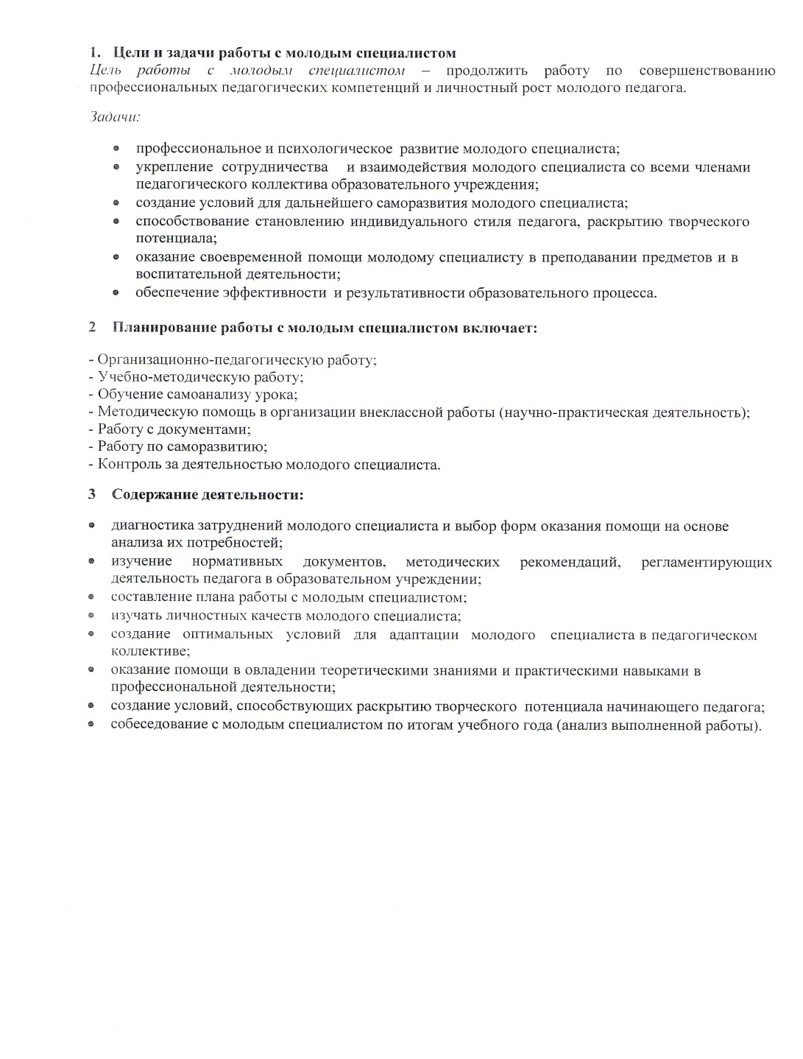

Slide 42
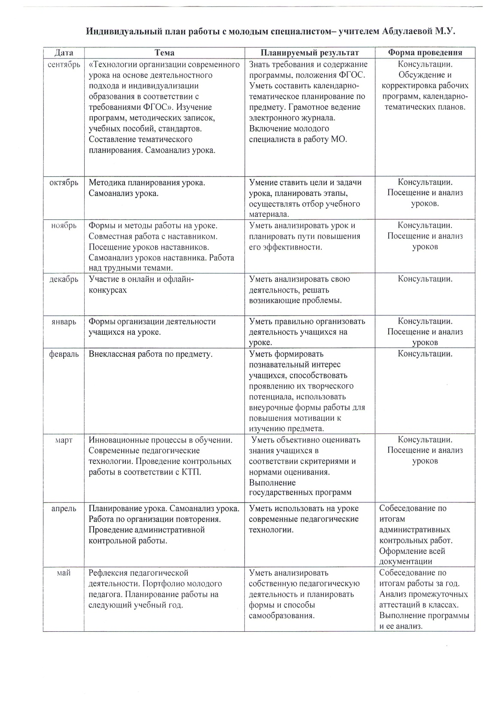
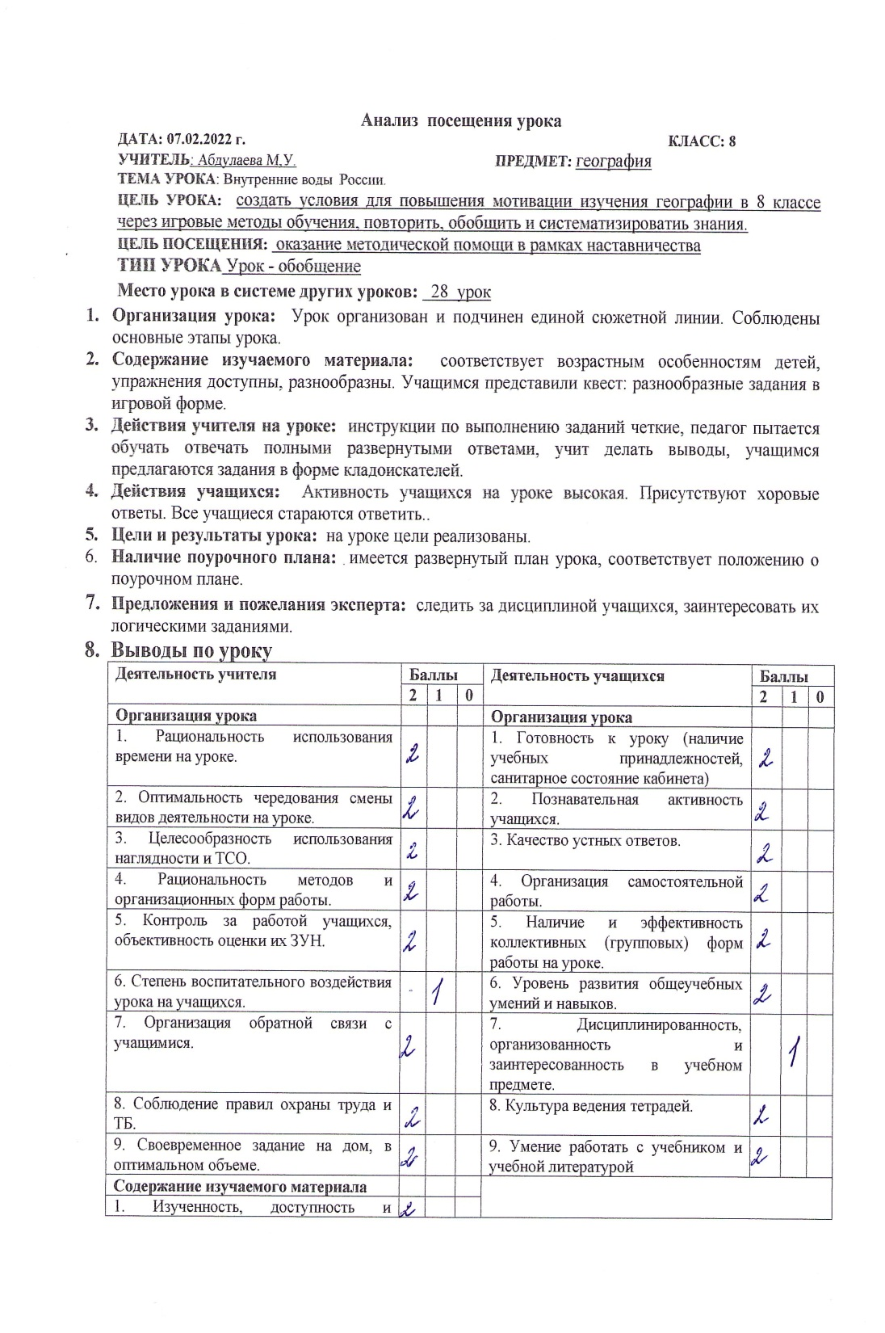

Slide 43
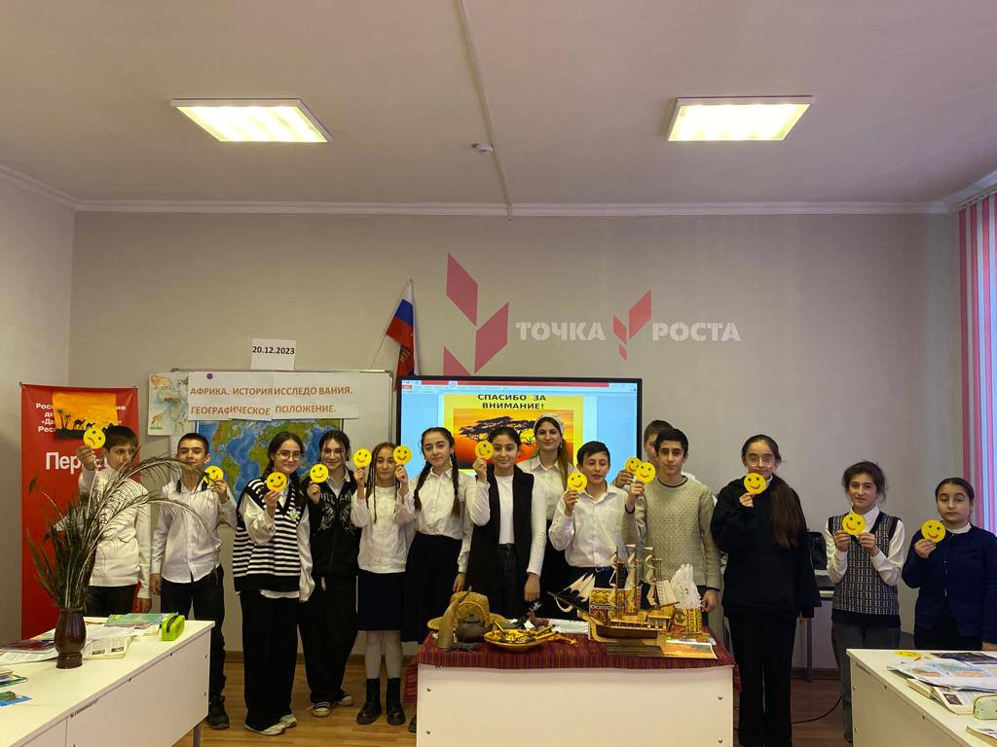
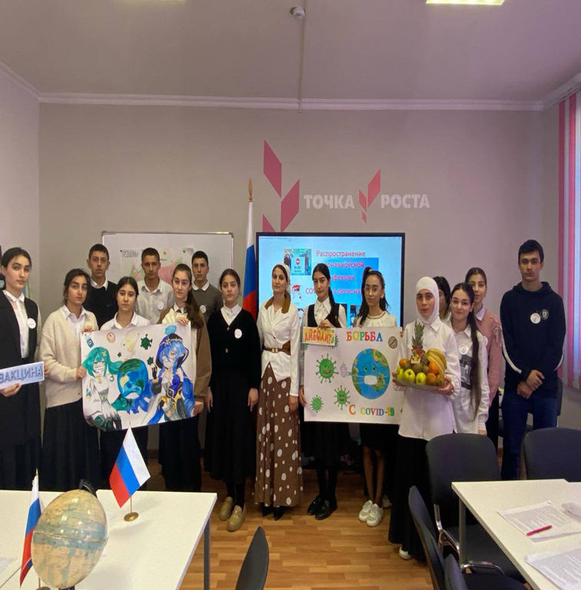
Результат работы:
1.Сертификат за участие в вебинаре «Новые акценты географического образования», 2023 г.
2.Сертификат участника Республиканского фестиваля педагогических идей и образовательных технологий «Современное образование: опыт, инновации, перспективы», 2022 г.
3. Урок-квест «Внутренние воды России», 8 класс (2022 г.)
4. Урок-путешествие «Растительный и животный мир России», 8 класс (2022 г.)
5. Открытый урок «Африка. История исследования. Географическое положение», 8 класс (2023г.)
6. Урок-исследование «Распространение COVID-19 в регионах РФ», 9 класс (2023 г.)
7. Поступление в магистратуру географического факультета ДГПУ по направлению «Технологии географического образования», 2023 г.
8. Победитель муниципального этапа ВсОШ по географии Шихрагимова Амина, 2022 г.
9. Два призера муниципального этапа ВсОШ по географии, 2023 г.
10. Курсы повышения «Формирование финансовой грамотности обучающихся 5-11 классов на уроках географии», РАНХиГС, 2023 г.
11.Курсы повышения ДИРО «Совершенствование профессиональных компетенций учителей географии», 2022 г.
12. Курсы повышения ДИРО « Реализация требований обновленных ФГОС НОО, ФГОС ООО в работе учителя (география)», 2023 г.

Slide 45
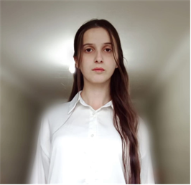
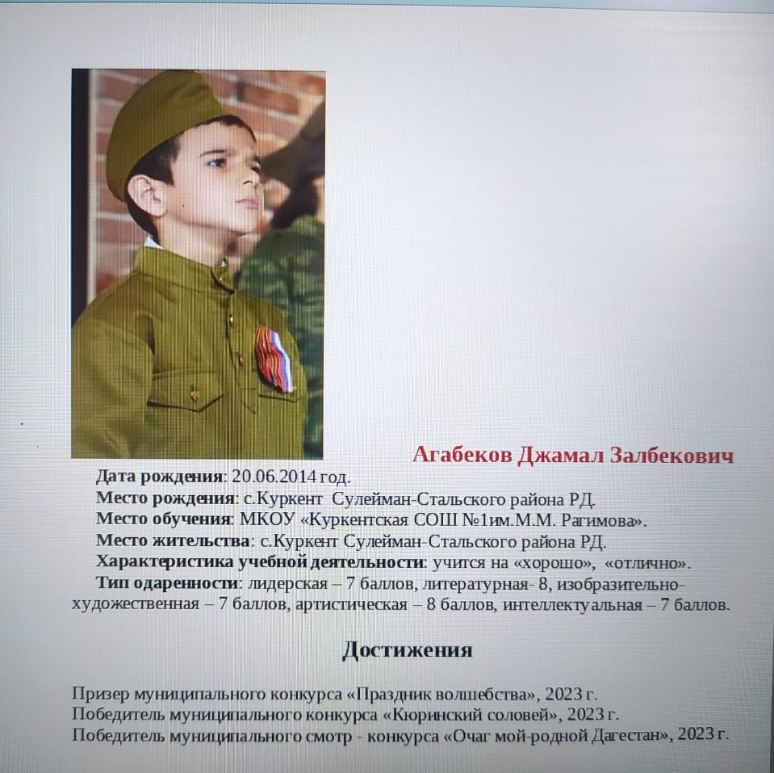
Шихрагимова Амина Мурсаловна
Дата рождения: 04.05.2007 год.
Место рождения: с.Куркент Сулейман-Стальского района РД.
Место обучения: МКОУ «Куркентская СОШ №1им.М.М. Рагимова».
Место жительства: с.Куркент Сулейман-Стальского района РД.
Характеристика учебной деятельности: учится на «отлично».
Тип одаренности: лидерская – 8 баллов, музыкальная одаренность-8, литературная- 9,
изобразительно-художественная – 7 баллов, артистическая – 8 баллов, интеллектуальная – 9 баллов.
Достижения
Победитель конкурса «Ученик года-2022».
Призер республиканского конкурса сочинений-эссе «Герой нашего времени», 2021г.
Призер республиканского этапа ВсОШ по родному языку, 2022 г.
Призер республиканского этапа ВсОШ по английскому языку, 2022 г.
Призер республиканской олимпиады по английскому языку, 2022 г.
Победитель онлайн-конкурса чтецов на родном языке «С любовью к русской
учительнице», 2022 г.
Призер заочного этапа Межрегиональной олимпиады школьников
«Евразийская лингвистическая олимпиада»
по английскому языку, 2022 г.
Победитель первого Всероссийского творческого конкурса "Россия - моя Родина, мой дом", 2023 г.
Победитель регионального этапа Всероссийского конкурса сочинений
о своей культуре на русском языке, 2023 г.
Победитель регионального этапа ВСОШ по английскому языку, 2023 г.
Призер регионального этапа ВСОШ по литературе, 2023 г.
Победитель межрайонной олимпиады по русскому языку, 2023 г.
Призер регионального этапа Всероссийского конкурса сочинений, 2023 г.
Победитель межрайонной олимпиады по русскому языку, 2023г.
Призер регионального этапа ВсОШ по литературе, 2024 г.

Slide 46
В сентябре-октябре 2023 года учащиеся школы приняли активное участие в школьном и муниципальном этапах ВсОШ. Школьный этап олимпиады был проведен по всем предметам, заявленным в списке олимпиад, по единым заданиям и в единые сроки. В 2023-2024 учебном году школьный этап олимпиад по 6 общеобразовательным предметам (математика, физика, астрономия, биология, химия, информатика) были организованы на образовательной платформе «Сириус» и проходили в онлайн-формате.
№ | Предмет | Школьный этап | Муниципальный этап | Региональный этап
1 | Русский язык | 44 | 12
2 | Литература | 43 | 9 | 2
3 | Математика | 63 | 10
4 | История | 27 | 11
5 | Биология | 41 | 11
6 | ОБЖ | 39 | 12
7 | Английский язык | 24 | 5 | 1
8 | Астрономия | 14 | 8
9 | Информатика | 22 | 1
10 | Обществознание | 40 | 12
11 | Технология | 49 | 10
12 | Физика | 31 | 5
13 | Физическая культура | 45 | 8
14 | Химия | 35 | 9
15 | Экология | 39 | 11
16 | Экономика | 18 | 8
17 | МХК | 15 | 10
18 | Право | 32 | 5
19 | География | 27 | 8
 | ИТОГО | 648 учащихся | 175 учащихся | 3 учащихся

Slide 47
Муниципальный этап ВсОШ
Всего мест – 18
Победители – 3
Призеры – 15
Региональный этап
Шихрагимова Амина ( 11 класс)- призер по литературе и по английскому языку

Slide 48
Результаты творческих конкурсов и спортивных соревнований в 2023-2024 уч.году
№ | ФИО | Класс | Название конкурса | Этап | Место | Руководитель
1 | Рустамова Анжела | 6 | Права человека глазами детей | муниципальный | 3 | Рустамова Ж.
2 | Команда ЮИД | 5,6,7 кл. | Верны ЮИДовской стране | муниципальный | 2 | Рустамова Ж.
3 | Шихрагимова Амина | 11 | Всероссийский конкурс сочинений | муниципальный | 1 | Меджидова О.З.
4 | Рустамова Сижарат | 8 | Сочинение в публицистическом стиле | муниципальный | 1 | Абдуразакова М.Э.
5 | Шайдаев Мурад | 9 | Сочинение про родное село на лезгинском языке | муниципальный | 1 | Абдуразакова М.Э.
6 | Сийибуллаева Камила | 9 | Конкурс чтецов произведений Р.Гамзатова | муниципальный | 2 | Казибекова И.Г.
7 | Сагидова Камила | 9 | Конкурс рисунков | муниципальный | 2 | Джаватов А.Д.
8 | Рустамова Анжела | 6 | Конкурс лучшего чтеца стихотворения собственного сочинения на лезгинском языке | межрайонный | 1 | Меджидова Г.А.
9 | Меликова Гюльмира | 6 | Конкурс лучшего чтеца стихотворения собственного сочинения на лезгинском языке | межрайонный | 3 | Меджидова Г.А.
10 | Меликов Джабраил | 7 | Первенство Республики Дагестан смешанного единоборства | республиканский | 1 | Гаджалиев Р.Ш.
11 | Команда | 10 | Интеллектуальный конкурс «Заповедники и Национальные парки» | муниципальный | 1 | Набиева А.Р. Муталибова У.Ф.
12 | Рустамова Саида | 9 | Всероссийский конкурс «Без срока давности» | муниципальный | 1 | Рустамова С.Н.
13 | Шихрагимова Амина | 11 | Межрайонная олимпиада по русскому языку | межмуниципальный | 1 | Меджидова О.З.
14 | Абдулаева Азиза | 9 | Конкурс сочинений «Родной язык-язык матери» | районный | 1 | Шихрагимова А.М.
15 | Рустамова Сижарат | 8 | Проектно-исследовательский конкурс «Роль семьи в сохранении родного языка» | районный | 1 | Абдуразакова М.Э.
16 | Мирзабалаева Азиза | 11 | Республиканский конкурс «Лучший чтец произведений дагестанских авторов на родных языках» | муниципальный | 3 | Шихрагимова А.М.
17 | Рамазанова Амина | 4 | Районный конкурс рисунков «Мой язык - моя семья» | районный | 3 | Джаватов А.Д.

Slide 49
Методическое сопровождение ВР, классных руководителей
Шафиева Наима Эфендиевна, зам.директора по ВР
Набиева Авдина Рабидиновна, советник директора
Всего 15 классов
10 классных руководителей прошли курсы повышения «Организация деятельности классного руководителя в соответствии с ФГОС и профессиональным стандартом» (ГБУ ДО «ДИРО»)
Внеурочная деятельность «Разговоры о важном»
15 классных руководителей и кураторов прошли курсы повышения «Разговоры о важном»: система работы классного руководителя (куратора)
(Академия Минпросвещения)

Slide 50
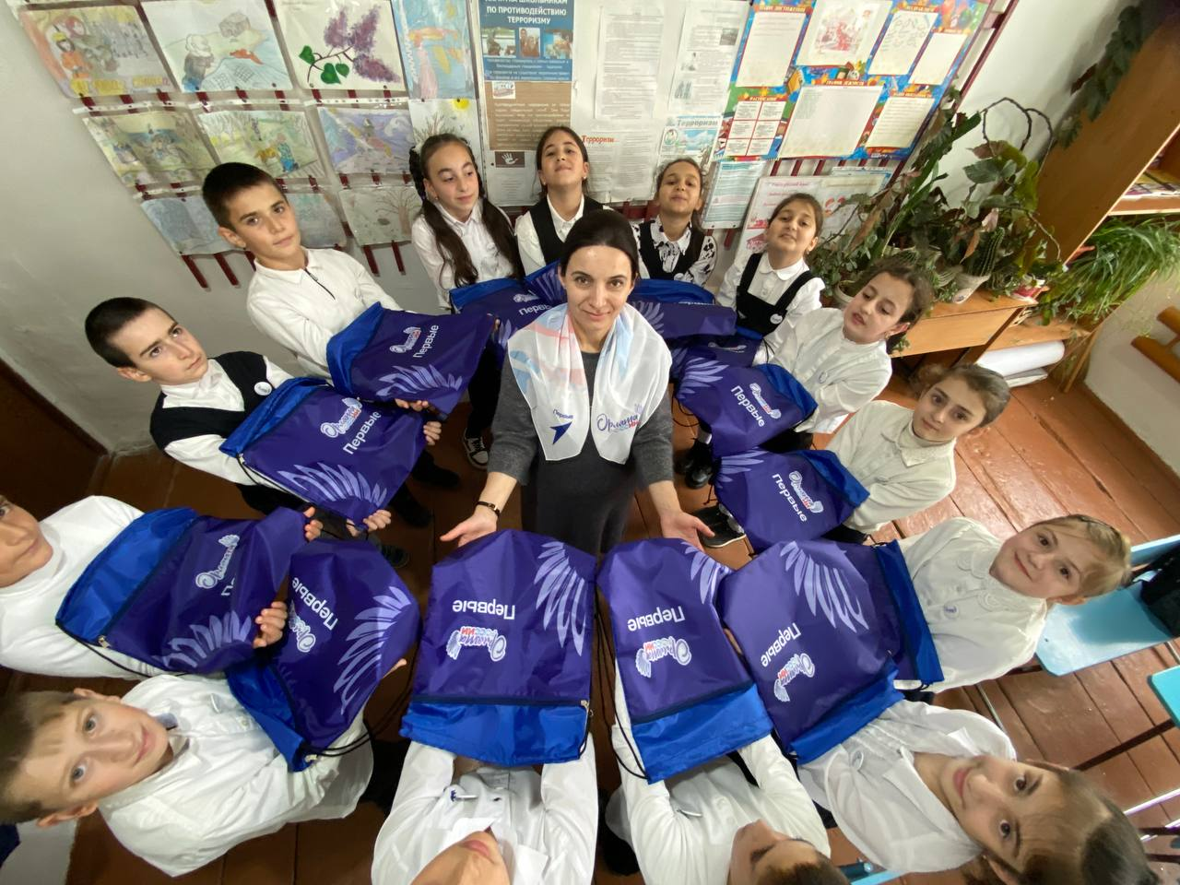
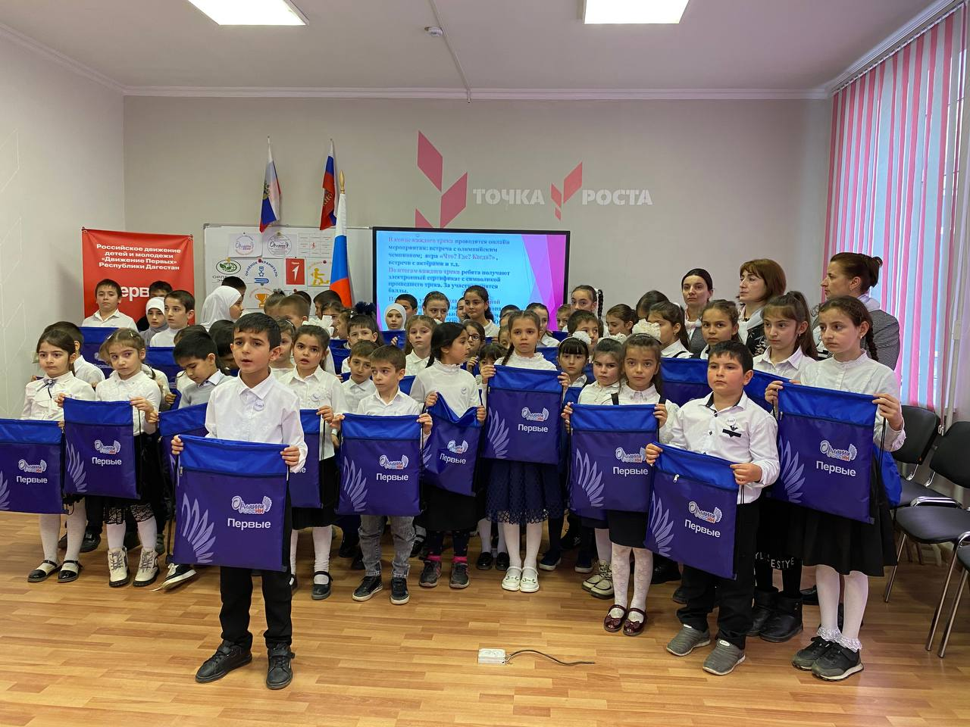

Slide 51
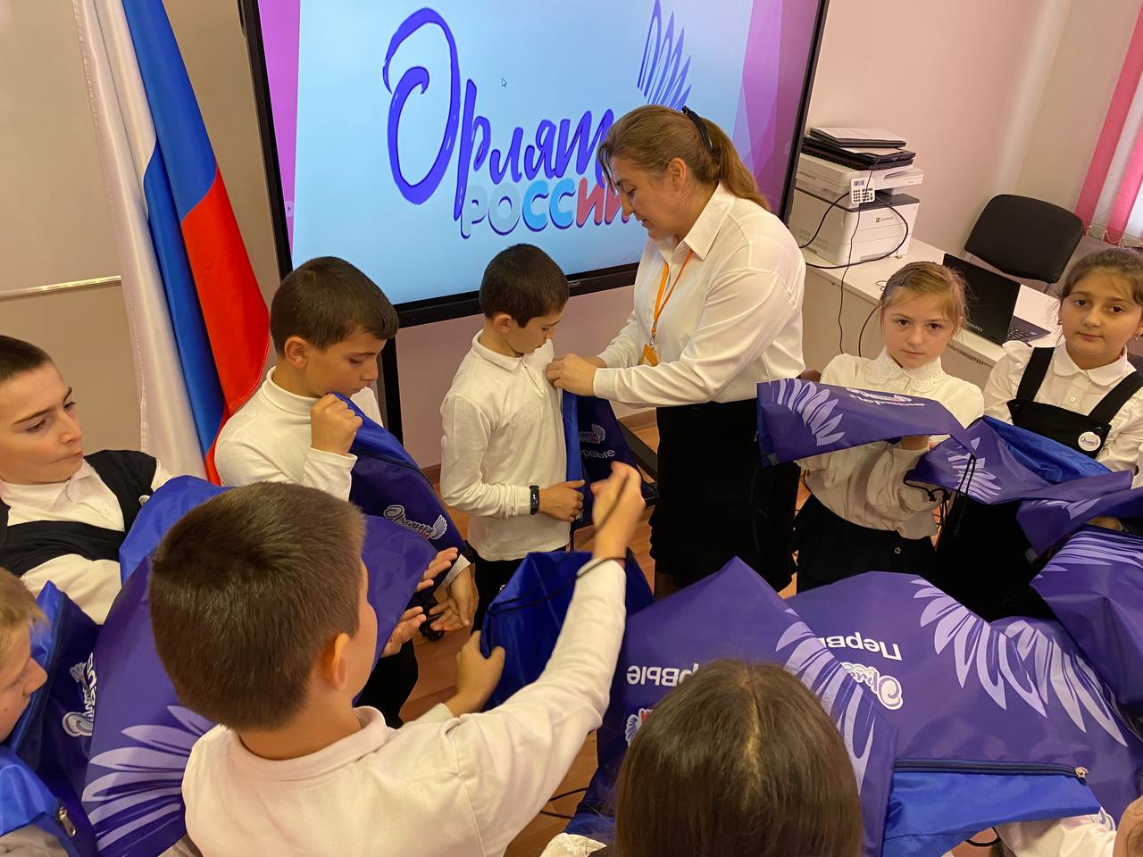
Советник директора Набиева А.Р. вручает сувенирную продукцию по проекту «Орлята России»

Slide 52
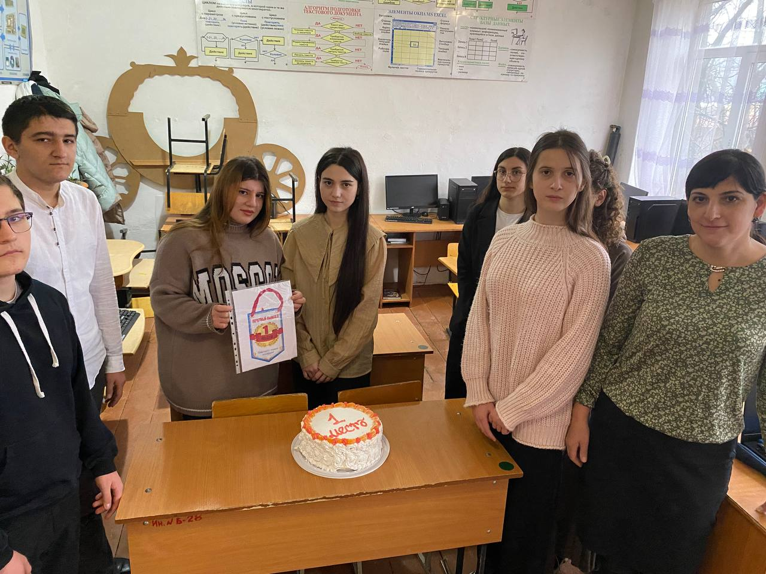
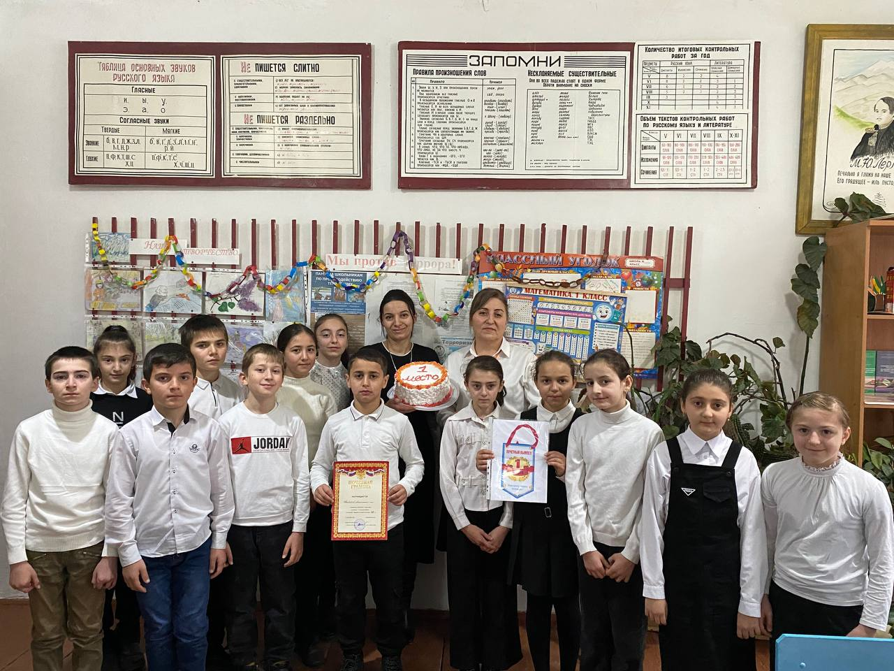
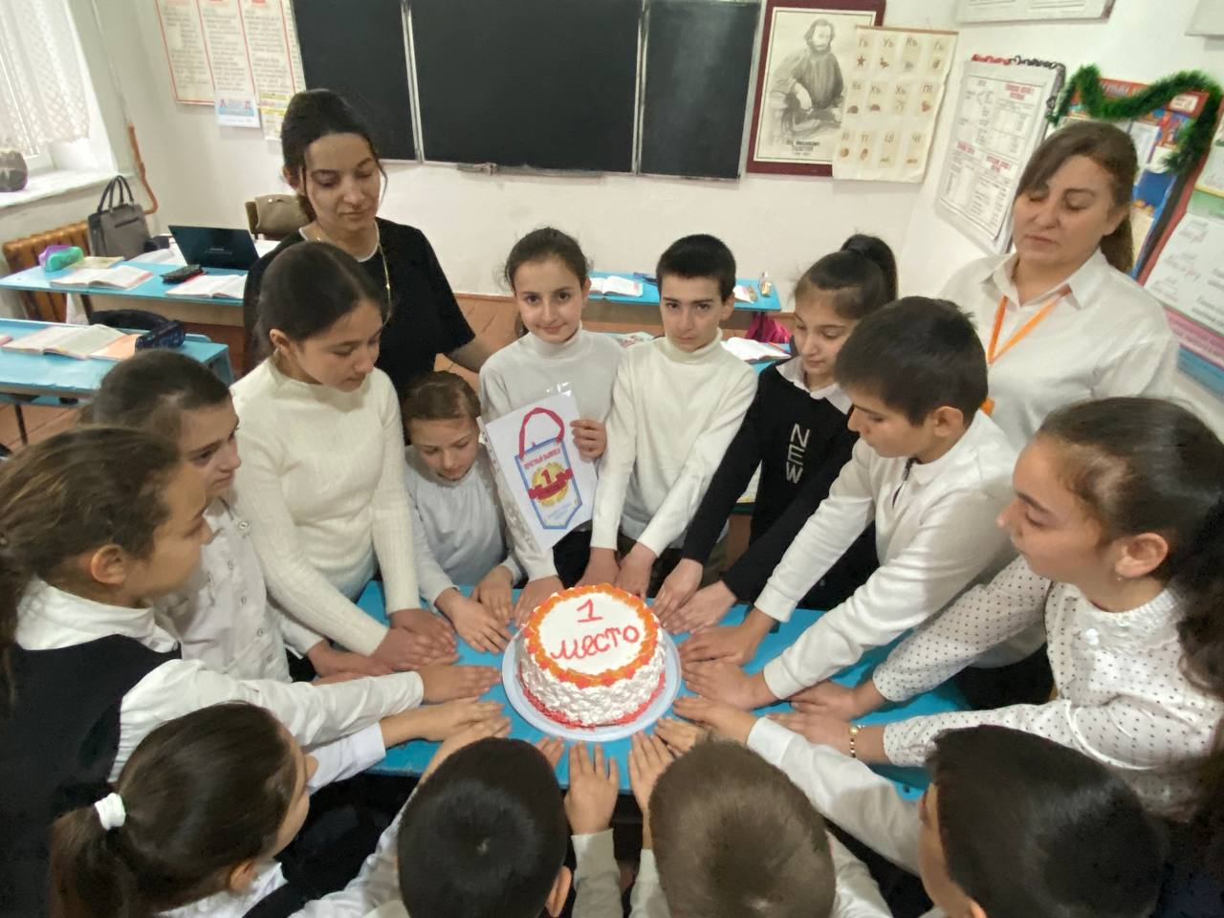
28 декабря. Вот близится конец 2023 года. Пришла пора подвести итоги новых начинаний. Конкурс «Самый чистый класс» от советника директора по воспитанию Набиевой А.Р. между 1 - 4 и 5-11 классами. По итогам конкурса победителями стали 4 «б» и 11 классы. Им были вручены от советника призы и грамоты. Надеемся, что такие акции помогут сделать наш мир добрее и чище.

Slide 53
Темы самообразования
№ | Ф.И.О. классного руководителя | Тема самообразования
1 | Качаева В.И. | Формирование потребностей и навыков здорового образа жизни у детей младшего школьного возраста
2 | Челябова Р.А. | Ориентация младших школьников на нравственные ценности
3 | Агабекова М.Ш. | Психологические особенности детей младшего школьного возраста
4 | Шихрагимова Ф.М. | Развитие творческих способностей младших школьников на основе использования нетрадиционных форм, методов обучения и воспитания
5 | Курбаналиева Н.К. | Личностно- ориентированный подход в деятельности классного руководителя
6 | Казибекова И.Г. | Особенности воспитательной работы с учащимися 5 класса в адаптационный период
7 | Меджидова Г.А. | Формы индивидуальной работы с учащимися 5 класса в период адаптации

Slide 54
8 | Уружбекова Ш.Н. | Формирование у учащихся здорового образа жизни
9 | Абдулаева И.З. | Влияние духовно- нравственного воспитания на формирование дружеских отношений в коллективе
10 | Ибрагимова Л.Т. | Воспитание учащихся в познавательной творческой деятельности
11 | Гаджалиева Л.Х. | Современные технологии воспитания: сущность, опыт внедрения, перспективы развития
12 | Абдуразакова М.Э. | Формы и методы работы с родителями с целью усиления педагогического воздействия на ребенка
13 | Шихрагимова А.М. | Повышение духовно- нравственного воспитания учащихся
14 | Муталибова У.Ф. | Влияние экологического воспитания на духовное развитие личности школьника
15 | Меджидова О.З. | Организация совместной деятельности педколлектива, родителей и учащихся по достижению максимальных результатов

Slide 55
Самые удачные и яркие события воспитательной работы:
1.Еженедельная линейка проходит с церемонии поднятия Государственного флага под Гимн РФ.
2.Занятие «Разговоры о важном» каждый понедельник
3.Открытие Центра детских инициатив «Наследники», где ребята могут подготовиться к реализациям различных проектов.
4.В 2023 году организовали открытие первичное отделение «Движение Первых» в школе, обучающиеся и педагоги стали членами данной организации. Продолжается работа по всем направлениям Движения Первых.
5.Хорошо поставлена работа по Всероссийскому проекту «Орлята России». Все учащиеся начальных классов своевременно проходят треки на сайте Орлята России и получают сертификаты. Ярко прошла церемония посвящения в «Орлята России», на котором ребятам торжественно вручили атрибутику Орлят России.
6.Выполняются все концепции в полном объеме, отправляемые Росдетцентром.
7.Проводится работа согласно воспитательному плану.
8.Хорошо поставлена работа ЮИДовцев. Наш отряд участвует на ежегодных республиканских конкурсах и занимает призовые места.
9.Можно озвучить работу школьного театра, которая активно участвует во всех мероприятиях в школе.
10.Самым приоритетным в воспитании учащихся для нашей школы является патриотическое воспитания. Особое внимание уделяется участникам СВО. На примерах их мужества воспитываем патриотизм и любовь к Родине. Поэтому наша школа активно участвует во всех Всероссийских акциях: «Посылка солдату», «Письмо солдату». Подготовили стенд «Наши односельчане, участники СВО» и многое другое.
11.Проводились ряд мероприятий с родителями. День единства народов Дагестана.
12. Учащиеся отряда «Экологи» участвовала в муниципальном этапе викторины «Заповедники, национальные парки», которая была организована ресурсным центром «Навигаторы Детства». Заняла первое место.
13.В течение первого полугодия провели конкурс «Самый чистый класс» среди 1 - 4 и 5 – 11 классов. Победители получили грамоты и призы.

Slide 56
Итоги методической работы школы за первое полугодие 2023-2024 учебного года
Созданы оптимальные условия (организационные) для повышения образовательного уровня педагогических работников по квалификации с учетом современных требований (прохождение курсов);
Совершенствовалось учебно-методическое и информационно-техническое обеспечение образовательной деятельности с учетом современных тенденций развития образования;
Активизирована работа по выявлению и обобщению, распространению передового педагогического опыта творчески работающих педагогов;
Обеспечился рост профессиональной компетентности педагогов школы в ходе работы учителей по темам самообразования, проекта «Наставничество";
Расширилась сфера использования информационных технологий, созданы условия для раннего раскрытия интересов и склонностей учащихся к научно-исследовательской деятельности, для освоения учащимися исследовательских, проектировочных и экспериментальных умений.

Slide 57
Самой лучшей валютой 21 века являются знания
В.В.Путин
Девиз методической службы
МКОУ «Куркентская СОШ №1 им.М.М.Рагимова»

